Slide 1
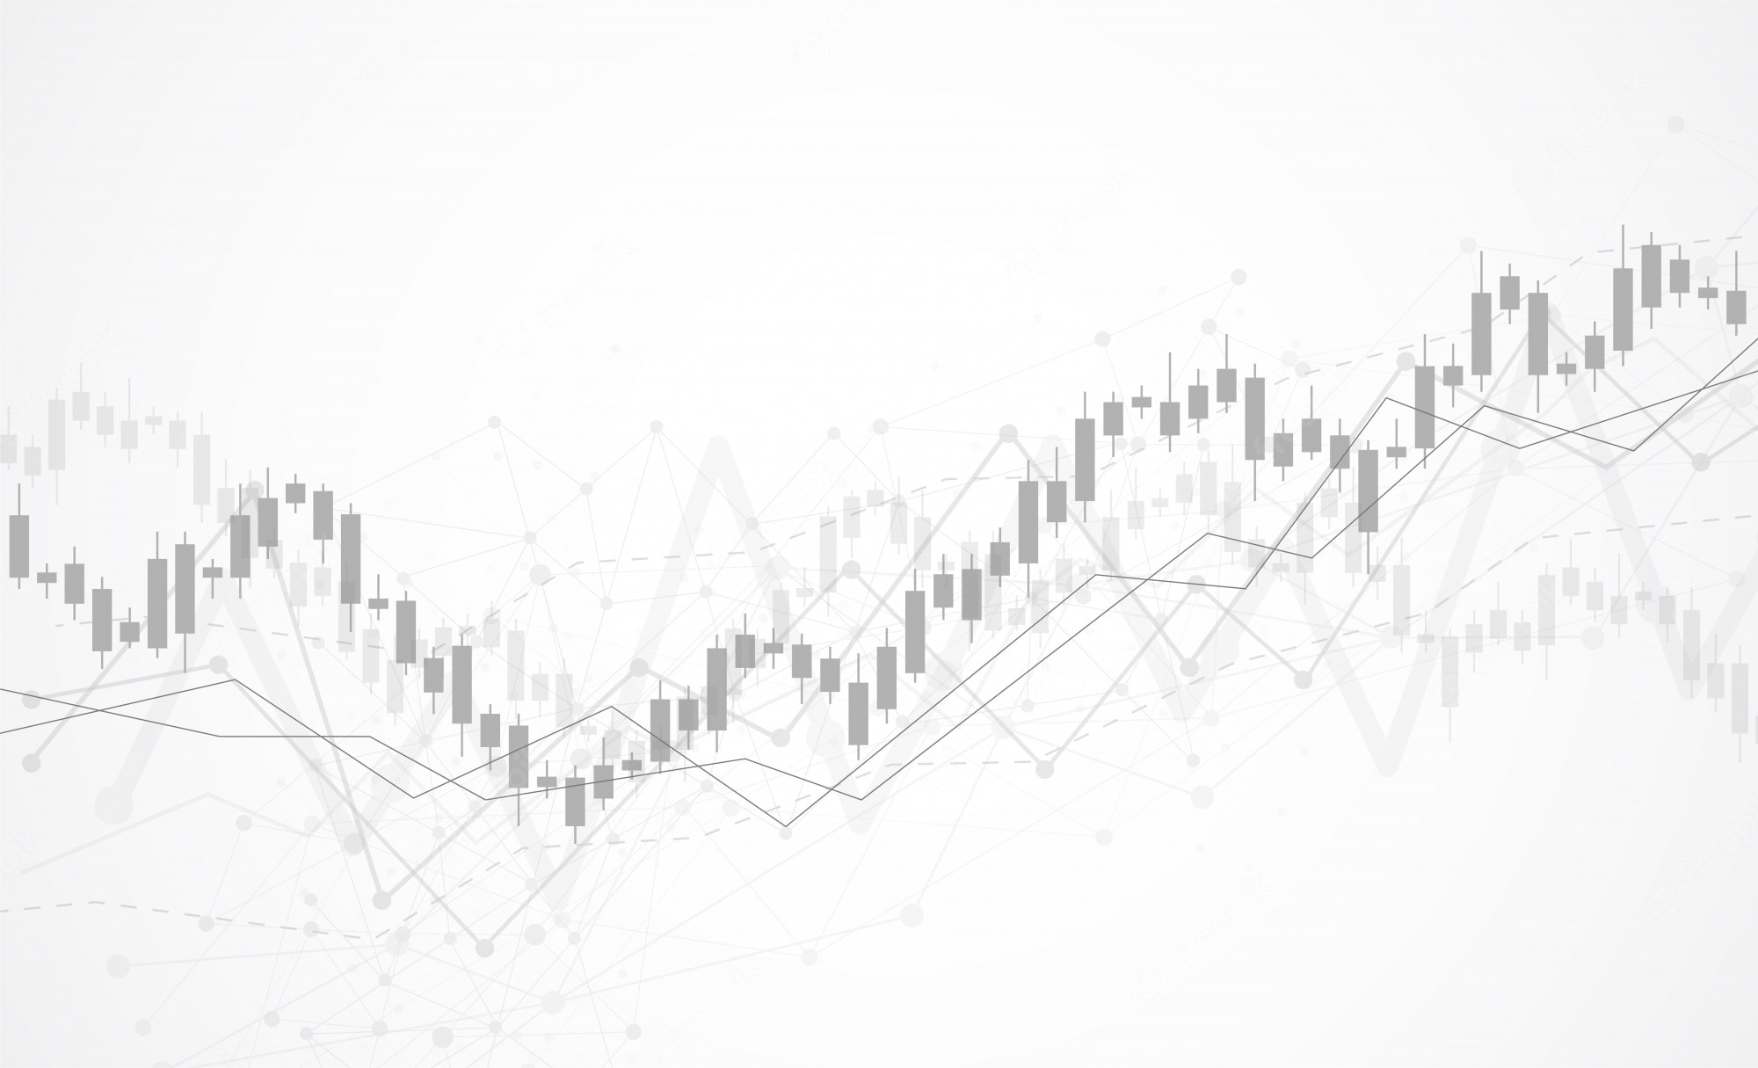

System Trading
Deep learning & Reinforcement learning
Big Data 15th Project

Slide 2

I N D E X
System Trading
Deep learning & Reinforcement learning
01. 프로젝트 개요
Ⅰ. 프로젝트 팀 구성 및 역할
Ⅱ. 프로젝트 일정표
Ⅲ. 프로젝트 개발 환경
02. 시스템 설계 및 구현
Ⅰ. 데이터 수집
Ⅱ. 모델 설계
03. 실행 및 결과
Ⅰ. 강화학습
Ⅱ. System Sequence
Ⅲ. LSTM
Ⅳ. WEB
04. 보완 및 개선점
Big Data 15th Project

Slide 3

01. 프로젝트 개요
System Trading
Deep learning & Reinforcement learning
Big Data 15th Project

Slide 4
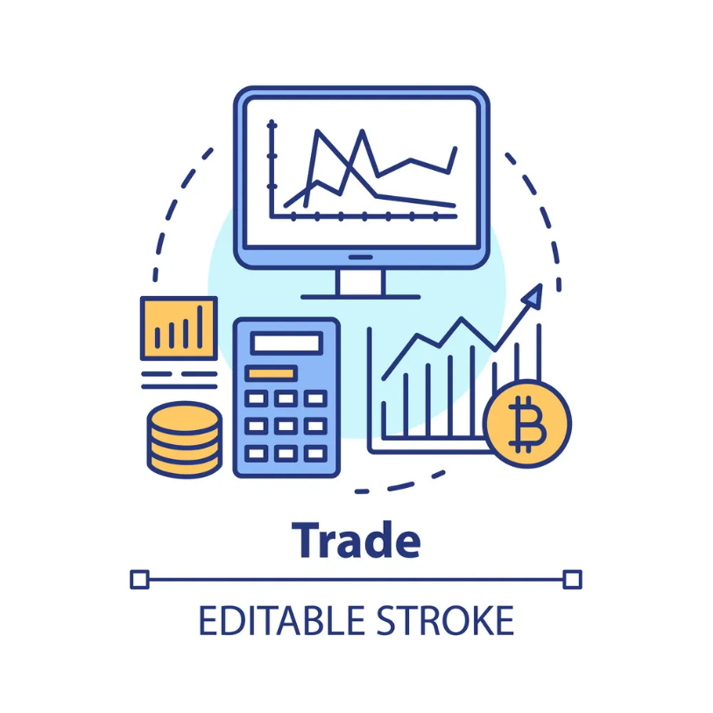
System Trading
01. 프로젝트 개요
Deep learning & Reinforcement learning
프로젝트 명
Deep Learning 기반 단기 트레이딩 시스템 및 데이터 제공 Web 서비스
프로젝트 기간
2022. 10. 12 ~ 2023. 01. 06
프로젝트 목적
Deep Learning을 활용한 시스템 트레이딩 시스템 개발
국내 주식 및 글로벌 금융 데이터 수집 자동화
Deep Learning을 통한 단기 주가 예측
실시간 트레이딩 시스템 구축
수집된 정보를 통한 데이터 제공 웹 서비스
Big Data 15th Project
Notes:
저희가 주식 관련 프로젝트를 선정하게 된 이유는,
최근 코로나로 인해서 다들 재테크에 관심이 많아졌으나, 여전히 주식 분야는 초보자가 진입하기에 아주 어려운 시장입니다.
그래서 사람이 경험을 통해 어렵게 배우는 투자가 아닌, 우리 주변에서 가장 고도화되어 있는 금융 데이터를 활용하여
보다 손쉽게 접근하고, 직접 투자할 때 발생할 수 있는 리스크를 줄일 수 있는 시스템을 구현해보고자 하였습니다.

Slide 5







System Trading
Ⅰ. 프로젝트 팀 구성 및 역할
Deep learning & Reinforcement learning
황현준
▶ 데이터 수집(주식 관련 데이터(채권, 원자재,
세계지수, 암호화폐, 환율) 수집, 가공)
▶ Front End(JSP, HTML, JavaScript, jQuery
Ajax, css) & Back End(Java, Spring Boot,
MyBatis, MYSQL)
김성진
▶ 데이터 수집(주식 관련 데이터(채권, 원자재,
세계지수, 암호화폐, 환율) 수집, 가공)
▶ Front End(JSP, HTML, JavaScript, jQuery
Ajax, css) & Back End(Java, Spring Boot,
MyBatis, MYSQL)
권준섭
▶ 데이터 수집(제무재표 데이터(전자공시시스템
dart API 이용) 수집, 가공)
▶ Reinforcement-Learning(hyper parameter
튜닝 & RL 논문 분석 및 적용)
윤성한
▶ 데이터 수집(대신증권 API를 이용해 주식 관련
데이터(해당 종목의 시가, 고가, 종가, 거래량 등)
수집, 가공)
▶ Reinforcement-Learning(hyper parameter
튜닝 & RL 논문 분석 및 적용)
김영운
▶ 데이터 수집(대신증권 API를 이용해 주식 관련
데이터(해당 종목의 시가, 고가, 종가, 거래량 등)
수집, 가공)
▶ LSTM & 트레이딩 시스템 & windows 환경
자동화
김민건
▶ 데이터 수집(대신증권 API를 이용해 주식 관련
데이터(해당 종목의 시가, 고가, 종가, 거래량 등)
수집, 가공)
▶ LSTM & 트레이딩 시스템 & windows 환경
자동화
Big Data 15th Project
Notes:
저희 팀 구성과 담당 역할입니다.
# 현준님이 설명하고 싶으면 하세용 #

Slide 6
System Trading
Ⅱ. 프로젝트 일정표
Deep learning & Reinforcement learning
Big Data 15th Project
Notes:
저희 프로젝트 일정은 10월 중순 경 주제 선정으로 시작하여, 약 한 달 간 데이터 수집을 위주로 진행하였고,
이후 남은 기간 동안 웹 서비스 구현 및 인공지능 모델 학습, 주식 거래 시스템을 구현하였습니다.

Slide 7











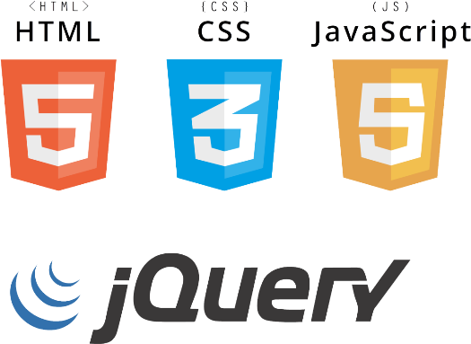

System Trading
Ⅲ. 프로젝트 개발 환경
Deep learning & Reinforcement learning
Big Data 15th Project
Notes:
저희 시스템에 활용된 라이브러리 및 프레임워크입니다.
# Back end 쪽은 ~~~~ 을 사용 하였고, Front end 쪽은 ~~~~ 을 사용하였~~~~ #
# 개발 환경 설명은 판단해보시고 필요하다고 생각하면 설명 해주세용 #

Slide 8
02. 시스템 설계 및 구현
System Trading
Deep learning & Reinforcement learning
Big Data 15th Project

Slide 9









System Trading
02. 시스템 설계 및 구현
Deep learning & Reinforcement learning
Front End
Investing API
대신 증권 API
Selenium
(KRX, DART)
트레이딩 시스템
Creon
사용자
인터페이스
팀장 황현준 팀원 김민건, 김성진, 김영운, 권준섭, 윤성한
데이터
수집
Back End
데이터
저장
DL
Model
Big Data 15th Project
Notes:
시스템 전체 프로세스입니다.
제일 먼저 데이터 수집을 하여 DB에 저장을 하고 수집된 데이터를 바탕으로 트레이딩 시스템 및 웹 서비스를 구축하였습니다.

Slide 10
System Trading
Ⅰ. 데이터 수집
Deep learning & Reinforcement learning
대신증권 API
주가 정보(시가, 고가, 종가, 거래량 등)
Investing API
채권, 환율, 암호화폐, 원자재 등
Selenium
(KRX, DART)
KOSDAQ, KOSPI, 재무제표
Big Data 15th Project
Notes:
데이터 수집은 국내 주식은 대신증권 API를 활용하였고, 글로벌 금융 데이터 및 재무제표 데이터는 Investing과 DART 사이트에서 크롤링을 통해 수집하였습니다.

Slide 11
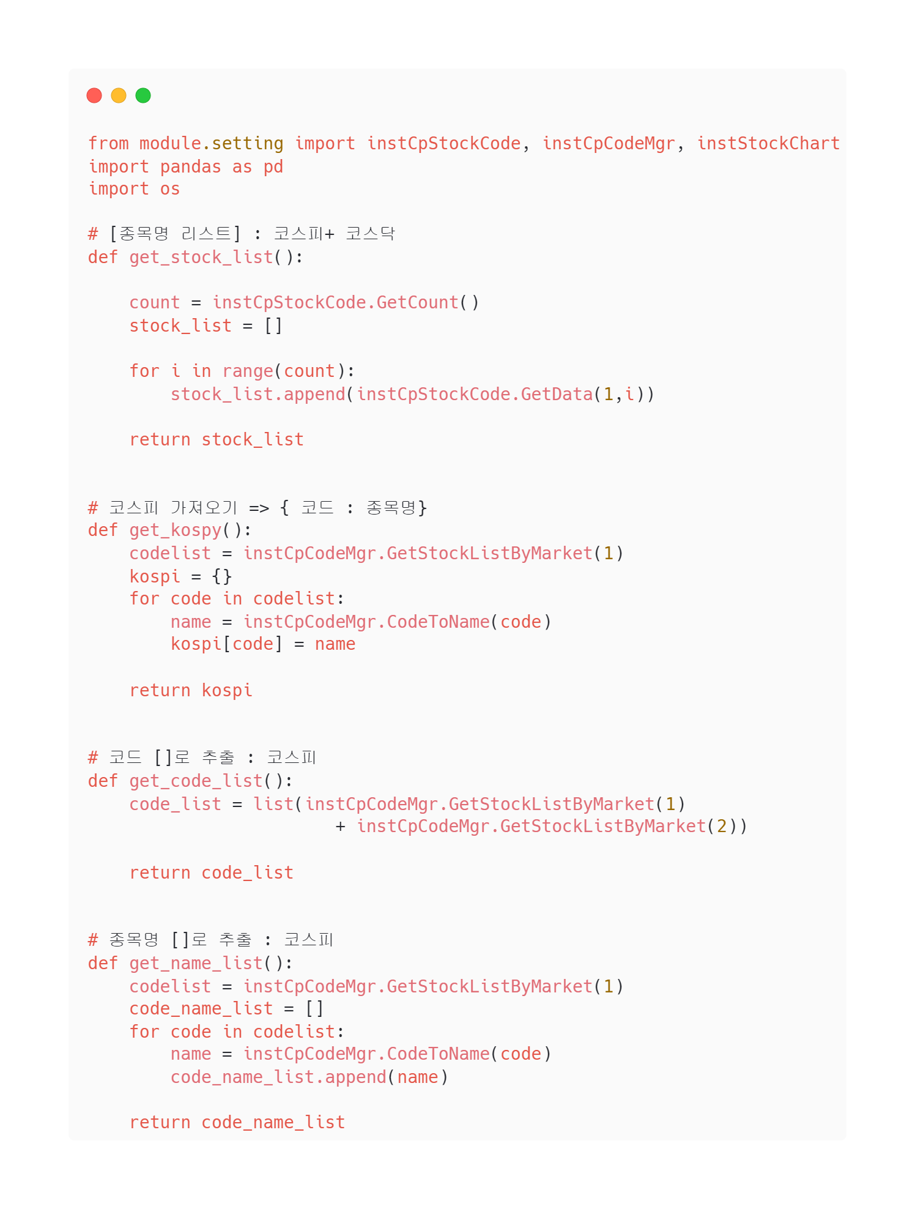
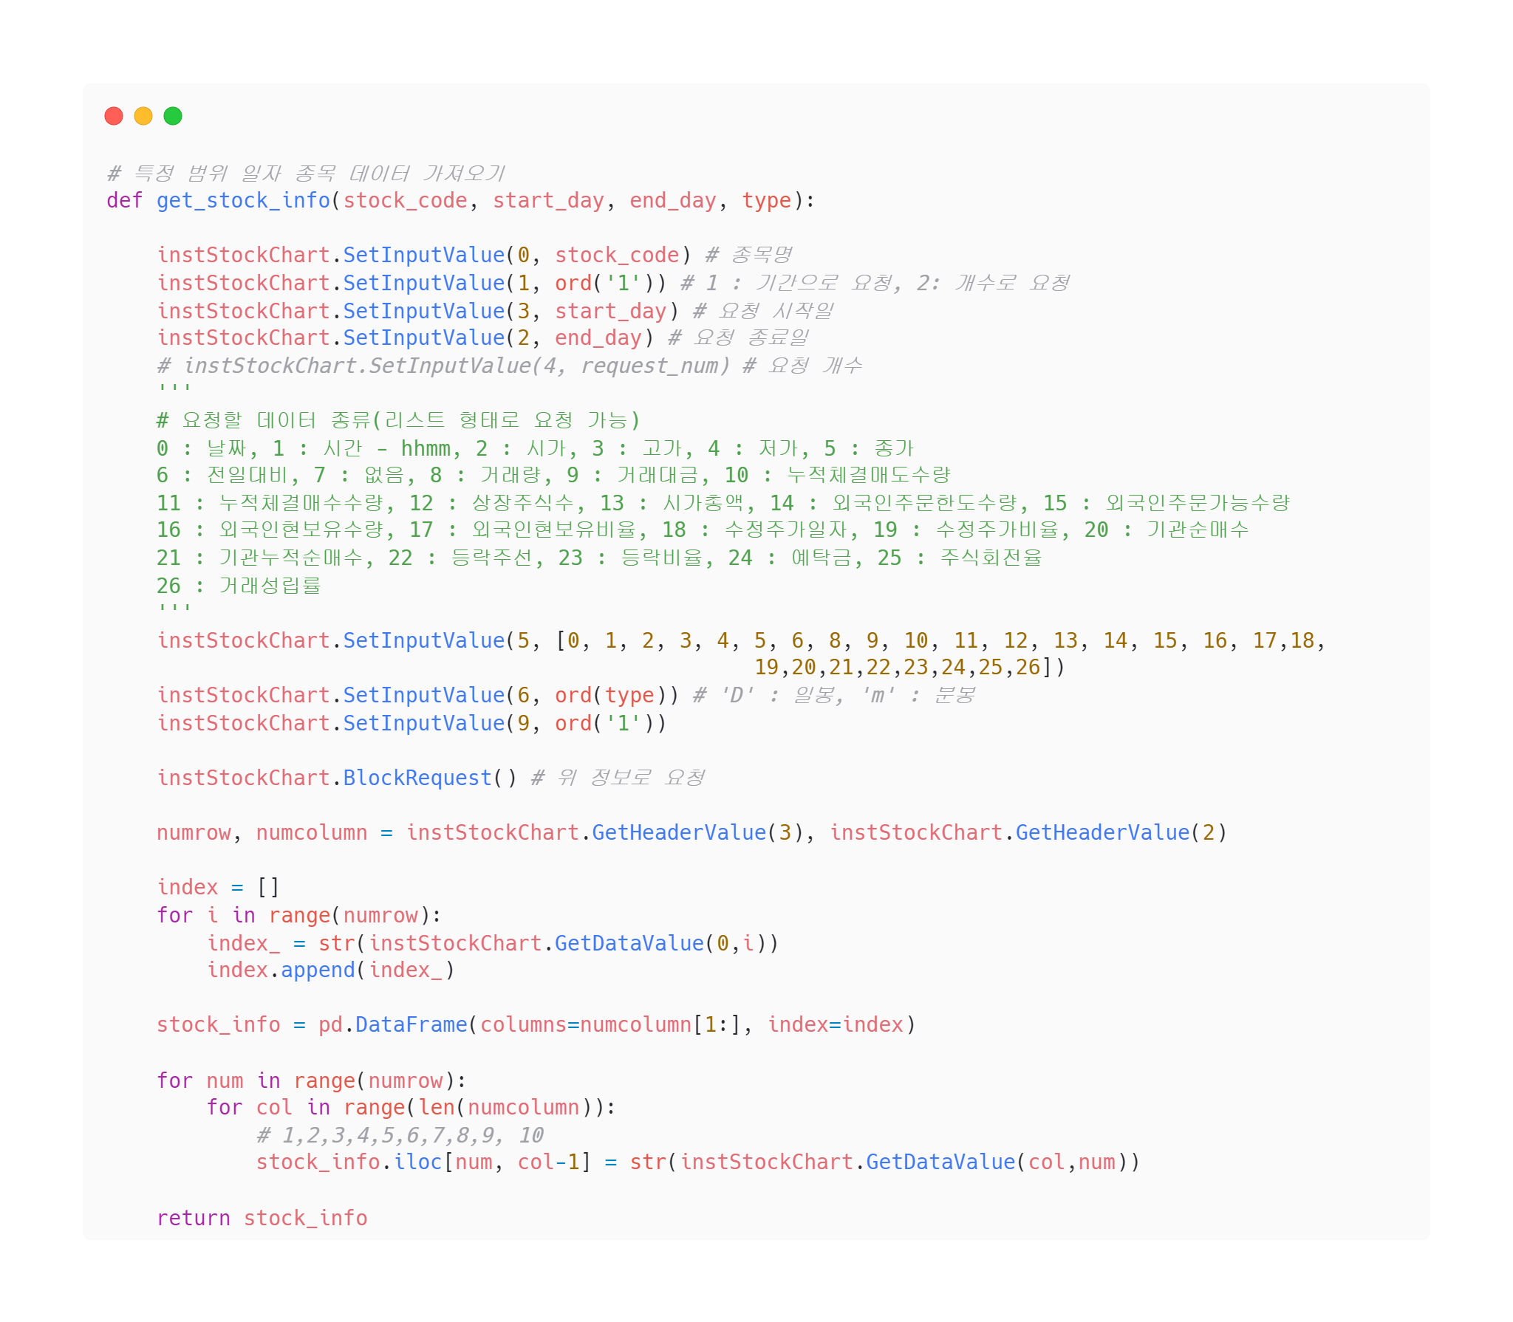
System Trading
Ⅰ. 데이터 수집 – Stock Data Code
Deep learning & Reinforcement learning
대신 증권 API를 이용한 주식 데이터 수집
종목 리스트 추출
대신증권 API 모듈을 임포트하여
코스피, 코스닥 전체 리스트 추출
종목별 주가 데이터 수집
Block Request 형태로 호출
분봉 & 일봉 데이터
Big Data 15th Project
Notes:
대신증권에서는 주가 정보를 API로 제공하고 있습니다. 이를 바탕으로 전 종목의 분봉, 일봉 데이터 수집을 진행하였습니다.
위 코드는 대신증권 API를 호출하여 종목 리스트 및 주가 데이터를 수집하는 코드입니다.

Slide 12
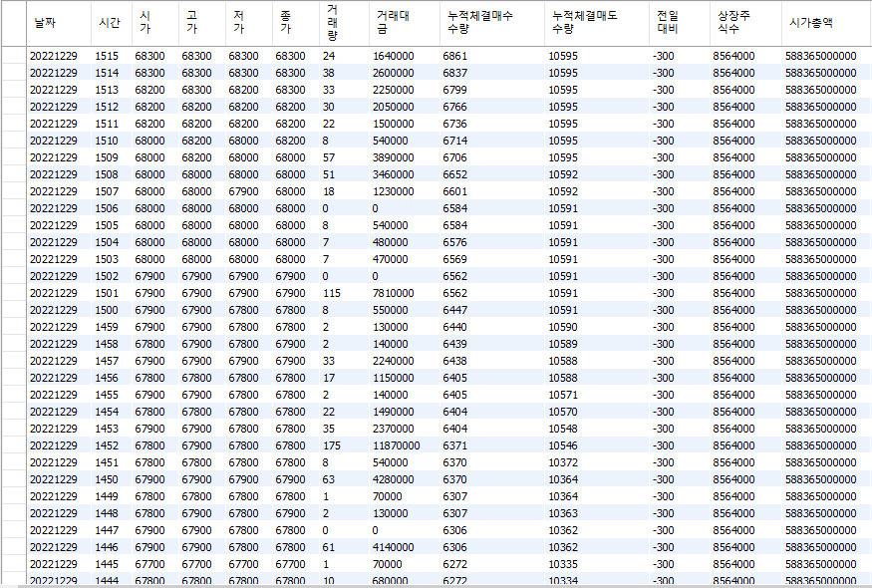
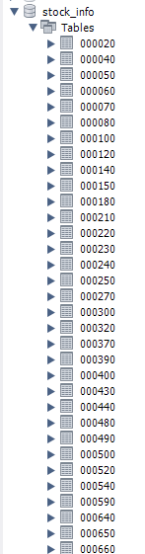
System Trading
Ⅰ. 데이터 수집 - DB
Deep learning & Reinforcement learning
분 단위 주식 데이터 수집 결과
Big Data 15th Project
Notes:
수집된 데이터는 분봉과 일봉 병합처리 한 뒤 Pandas Data Frame 형태로 DB에 직접 insert되고, 각 종목별로 별도 테이블 생성합니다.
위 데이터는 약 2년 기간 동안 종목 데이터의 일부입니다.

Slide 13
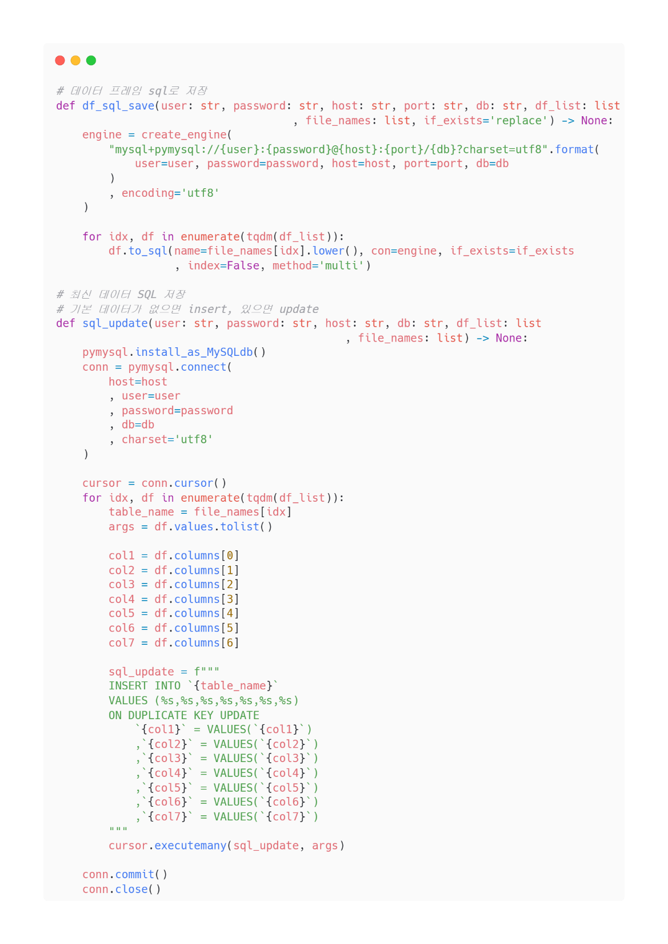
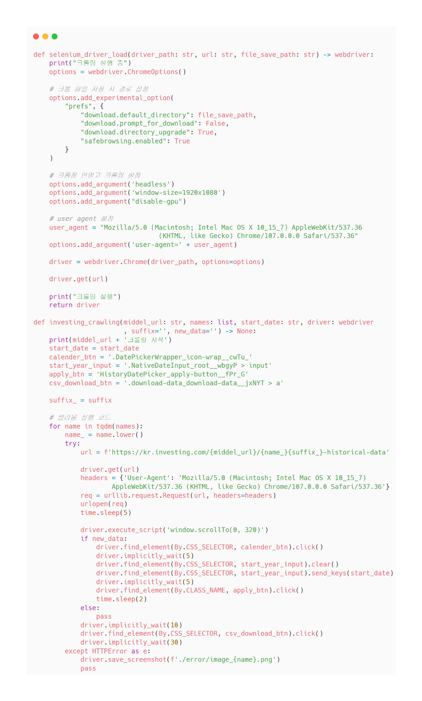
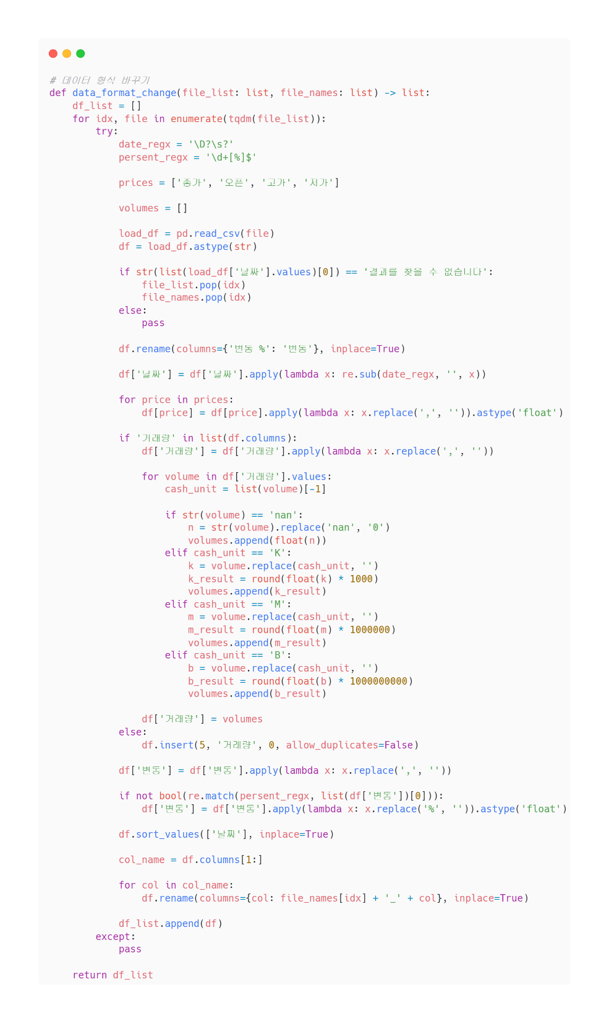
System Trading
Ⅰ. 데이터 수집 – Investing Data Code
Deep learning & Reinforcement learning
Selenium을 이용한 Investing 데이터 크롤링
Big Data 15th Project
Notes:
### 채워 줘여 ##

Slide 14
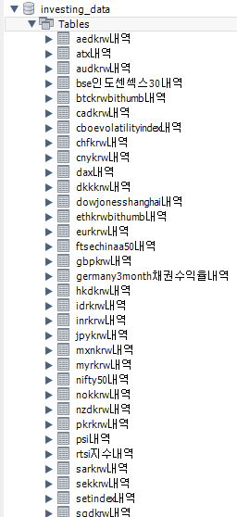
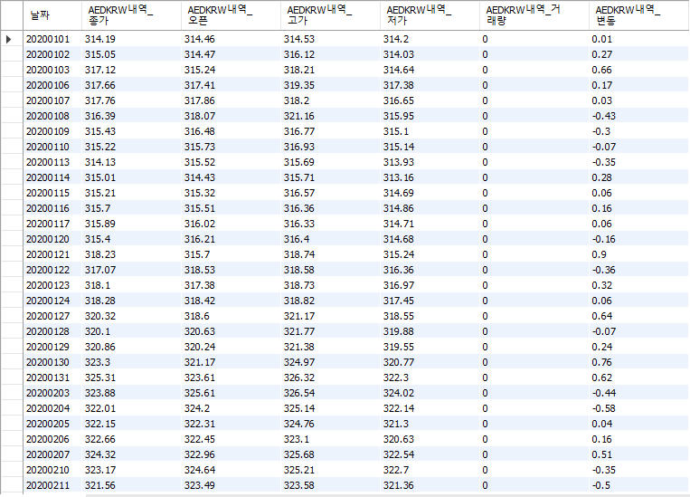
System Trading
Ⅰ. 데이터 수집 - DB
Deep learning & Reinforcement learning
일 단위 Investing 데이터 수집 결과
Big Data 15th Project
Notes:
### 채워 줘여 ##

Slide 15
System Trading
Ⅱ. 모델 설계 – LSTM 구조
Deep learning & Reinforcement learning
Input
LSTM
Dense
Output
LSTM(Long Short-Term Memory)
순환 신경망(RNN) 기법의 하나로 셀,입력 게이트, 출력 게이트, 망각 게이트를 이용해 기존 순환 신경망(RNN)의 문제인 기울기 소멸 문제(vanishing gradient problem)를 방지하도록 개발
LSTM도 RNN과 똑같이 체인과 같은 구조를 가지고 있지만, 각 반복 모듈은 다른 구조를 갖고 있음
단순한 neural network layer 한 층 대신에, 3개의 layer가 서로 정보를 주고 받도록 되어 있음
1
PRelu
PRelu
PRelu
SoftMax
0
Big Data 15th Project
Notes:
LSTM은 순환 신경망 기법의 하나로 기울기 소멸 문제를 최소화하여 시계열 데이터를 학습하는 딥러닝 모델입니다.
저희는 LSTM층 2개와 DENSE 층 1개로 총 3개의 층으로 구성하였습니다. 최종 아웃풋이 0, 1 2개로 구성되어
마지막 활성화 함수는 SoftMax를 활용하였습니다. 보다 자세한 내용은 뒤에 추가로 설명하겠습니다.

Slide 16
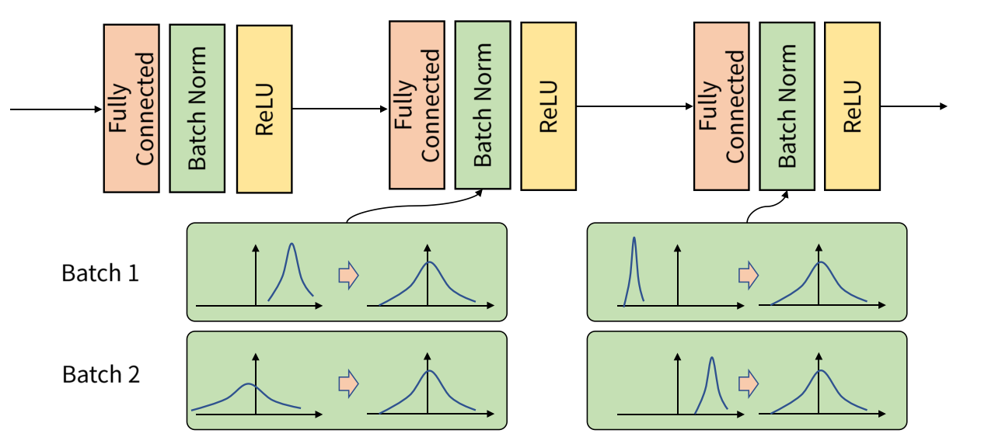

System Trading
Ⅱ. 모델 설계 – LSTM 구조
Deep learning & Reinforcement learning
Batch Normalization
정의 : 인공 신경망의 각 층에 들어가는 입력을 평균과 분산으로 정규화하여 학습을 효율적으로 만듭니다.
시점 : 각 층에서 활성화 함수를 통과하기 전에 수행
방법 : 입력에 대해 평균을 0으로 만들고, 정규화된 데이터에 대해서 scale과 shift를 수행
장점 : 기울기 소실 문제 크게 개선, 가중치 초기화에 대해 덜 민감, 훨씬 큰 학습률 사용 가능 → 학습 속도 개선
한계 : 너무 작은 배치 크기에서는 잘 동작 않음 → 미니 배치 크기에 의존적, RNN에 적용 어려움
P
P
P
Big Data 15th Project
Notes:
각 층마다 Batch Normalization 을 추가하여 미니 배치에 들어가는 입력을
평균과 분산으로 정규화 하여 기울기 소실을 최소화하기 위해서 사용했습니다.
해당 함수를 사용함으로써 LSTM의 성능 개선을 기대할 수 있습니다.

Slide 17
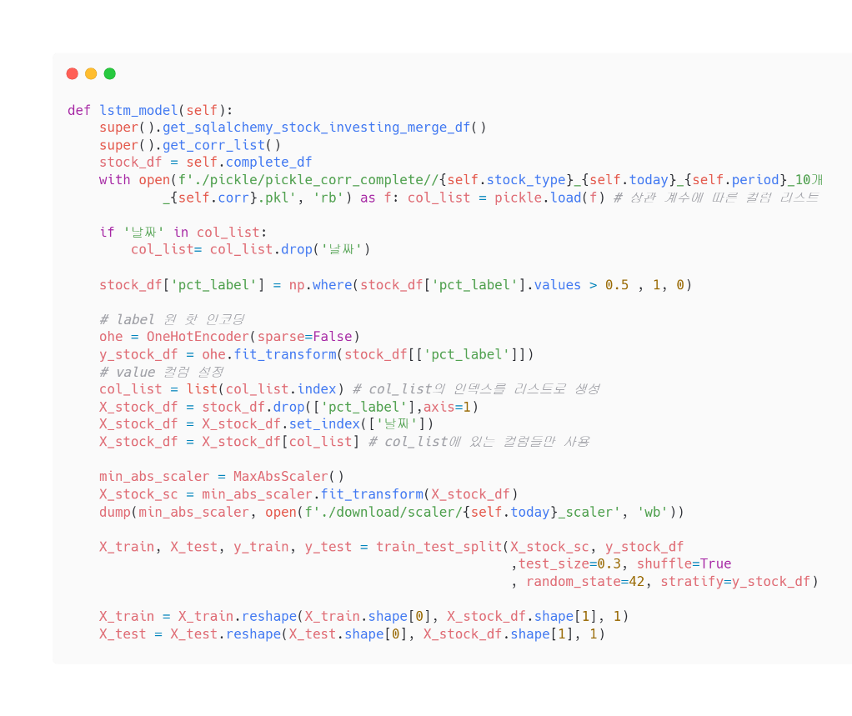
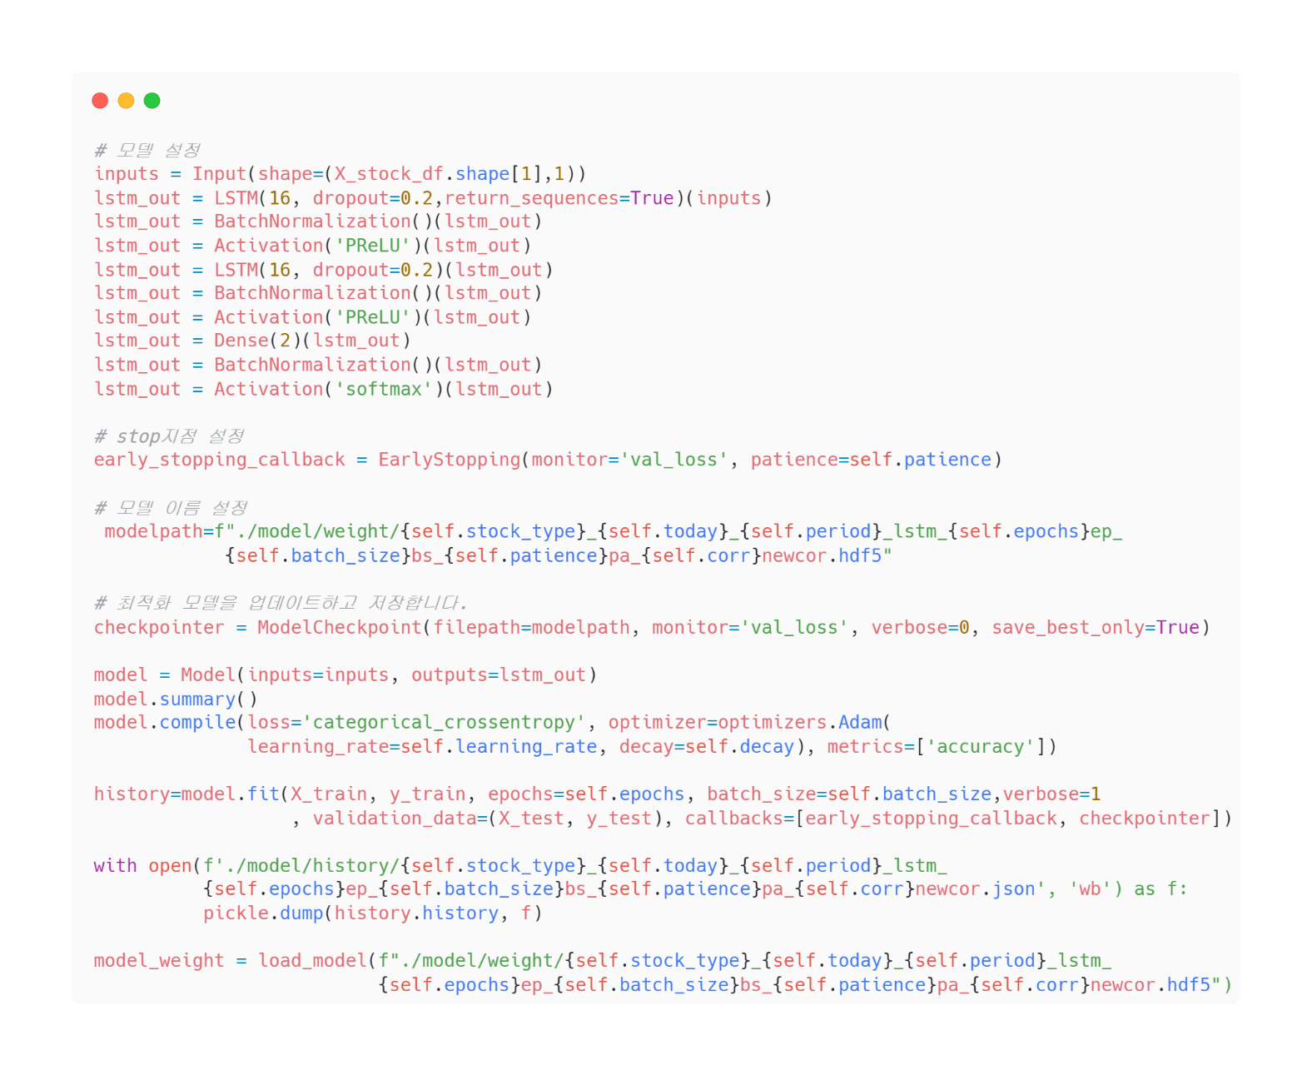
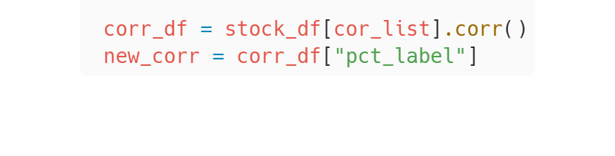
System Trading
Ⅱ. 모델 설계 – LSTM Code
Deep learning & Reinforcement learning
▶ 음수 데이터가 존재하므로 PRelu를 사용
▶ label과 상관계수가 높은 피처만 사용
Big Data 15th Project
Notes:
학습 데이터 내에 존재하는 음수 데이터도 유의미하다고 판단해서 scaler 중 음수 데이터를 받을 수 있는 MaxAbsScaler를 사용하여
-1 ~ 1 범위로 정규화 하였고, 각 층에 활성화 함수 또한 Prelu를 사용하여 음수 데이터의 값의 소실을 최소화하였습니다.

Slide 18
System Trading
Ⅱ. 모델 설계 – RL 구조
Deep learning & Reinforcement learning
Agent
Module 마다 역할을 담당 / 다른 모듈과 서로 연관됨
몸통이 되는 모듈은 정책 학습기 모듈로 강화 학습의 참여 요소인 환경, 에이전트, 신경망과 연관 관계를 맺음
학습 과정 기록을 위한 가시화 모듈 사용
state
reward
action
Environment
모듈 구조
실행 모듈
(main.py)
학습기 모듈
(learners.py)
가시화 모듈
(visualizer.py)
데이터 관리 모듈
(data_manager.py)
환경 모듈
(environment.py)
에이전트 모듈
(agent.py)
신경망 모듈
(networks_pytorch.py,
Networks_keras.py)
Big Data 15th Project
Notes:
강화학습이란 특정 환경에서 에이전트가 특정 행동을 했을 때 그 상태를 바탕으로 보상을 주고 스스로 학습을 하는 기법입니다.

Slide 19
System Trading
Ⅱ. 모델 설계 – RL 구조
Deep learning & Reinforcement learning
탐험 결정
주식투자를 어떠한 환경에서 매수(buy), 매도(sell), 관망(hold)할지 강화 학습에 적용
주식투자 강화학습에서 에이전트는 행동을 수행하는 주체인 투자자 역할을 함
Action은 매수, 매도, 관망 등이 있을 수 있음
행동은 신경망으로 결정하고 신경망은 투자를 진행하면서 발생하는 보상과 학습 데이터로 학습
주식투자 강화학습에서의 환경은 다양하게 정할 수 있지만, 한 종목의 차트 데이터를 환경으로 고려
Agent가 수행하는 행동의 결과로 발생하는 수익 또는 손실을 보상으로 하여 신경망을 학습
yes
no
무작위로 행동 결정
탐험?
신경망으로 행동
결정
결정된 행동 수행
no
yes
배치 학습 데이터 생성
신경망 업데이트
강화 학습 종료?
no
환경 초기화
yes
학습 결과 확인
Big Data 15th Project
Notes:
에이전트는 행동을 수행하는 투자자 역할을 수행하고 매수, 매도, 관망 세 가지의 행동을 하게 됩니다. 각 행동은 탐험을 통해 무작위로 결정이 되거나 신경망으로 행동이 결정이 되는데 결정된 행동을 결과로 수익 또는 손실을 보상으로 하여 신경망을 학습을 시킵니다.

Slide 20
System Trading
Ⅱ. 모델 설계 – RL 클래스 다이어그램
Deep learning & Reinforcement learning
Learners 모듈의 기본 클래스인 Reinforcement Learner 클래스는 networks 모듈의 기본 클래스인 Network 클래스를 가치 신경망과 정책 신경망 학습을 위해 활용
RL 클래스 다이어그램
DQNLeaner
(Learners.py)
Reinforcement
Learner
(learners.py)
가시화 모듈
(visualizer.py)
DNN
(networks.py)
PolicyGradient
Learner
(Learners.py)
LSTMNetwork
(networks.py)
ActorCriticLearner
(Learners.py)
CNN
(networks.py)
A2CLearner
(Learners.py)
A3CLearner
(Learners.py)
Big Data 15th Project
Notes:
학습기 모듈에는 다섯 가지의 강화학습을 하는 방식을 가지고 있고 네트워크 모듈에는 세가지의 신경망을 구성할 수 있습니다.

Slide 21
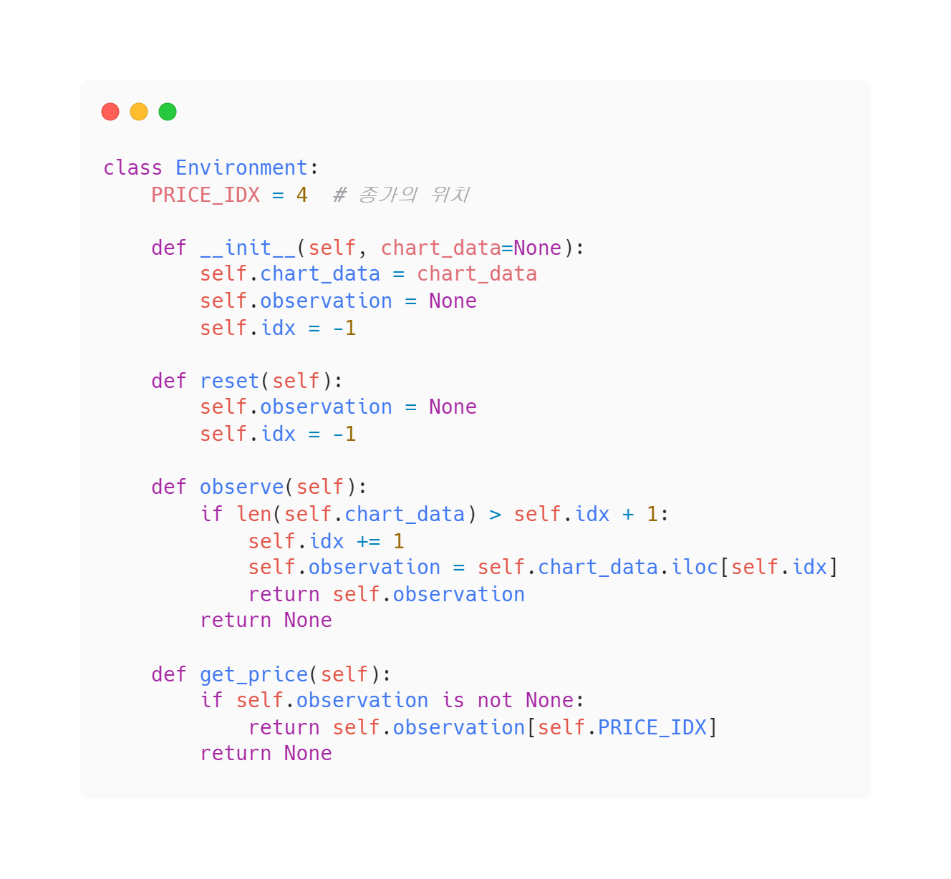
System Trading
Ⅱ. 모델 설계 – RL Environment 모듈 Code
Deep learning & Reinforcement learning
Environment 모듈은 투자하는 종목의 차트 데이터를 관리하는 모듈
속성
chart_data : 주식 종목의 차트 데이터
Observation : 현재 관측치
idx: 차트 데이터에서의 현재 위치
함수
reset(): idx와 observation을 초기화
observe(): idx를 다음 위치로 이동하고 observation을 업데이트
get_price(): 현재 observation에서 종가를 획득
Big Data 15th Project
Notes:
환경 모듈을 통해 주식 종목의 차트 데이터를 가져와 관리합니다.

Slide 22
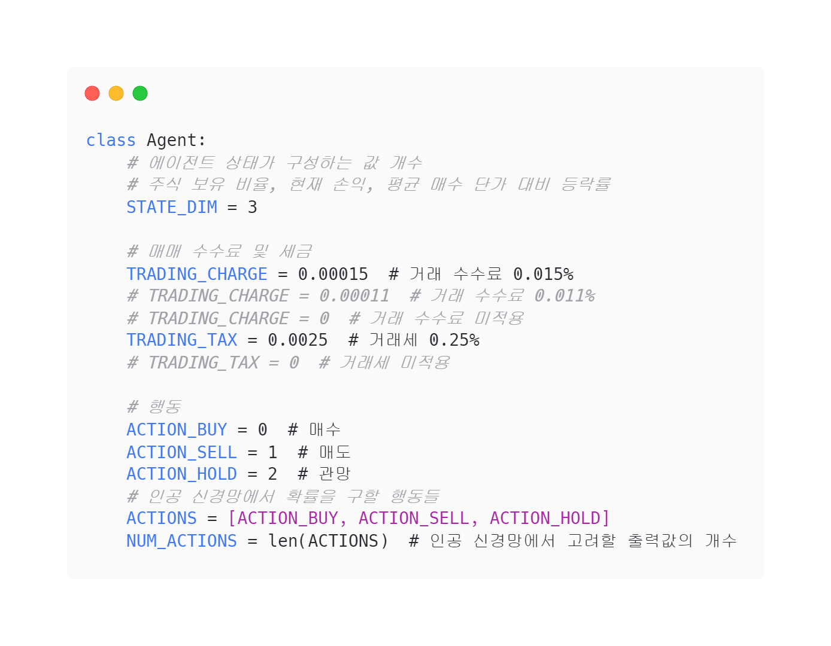
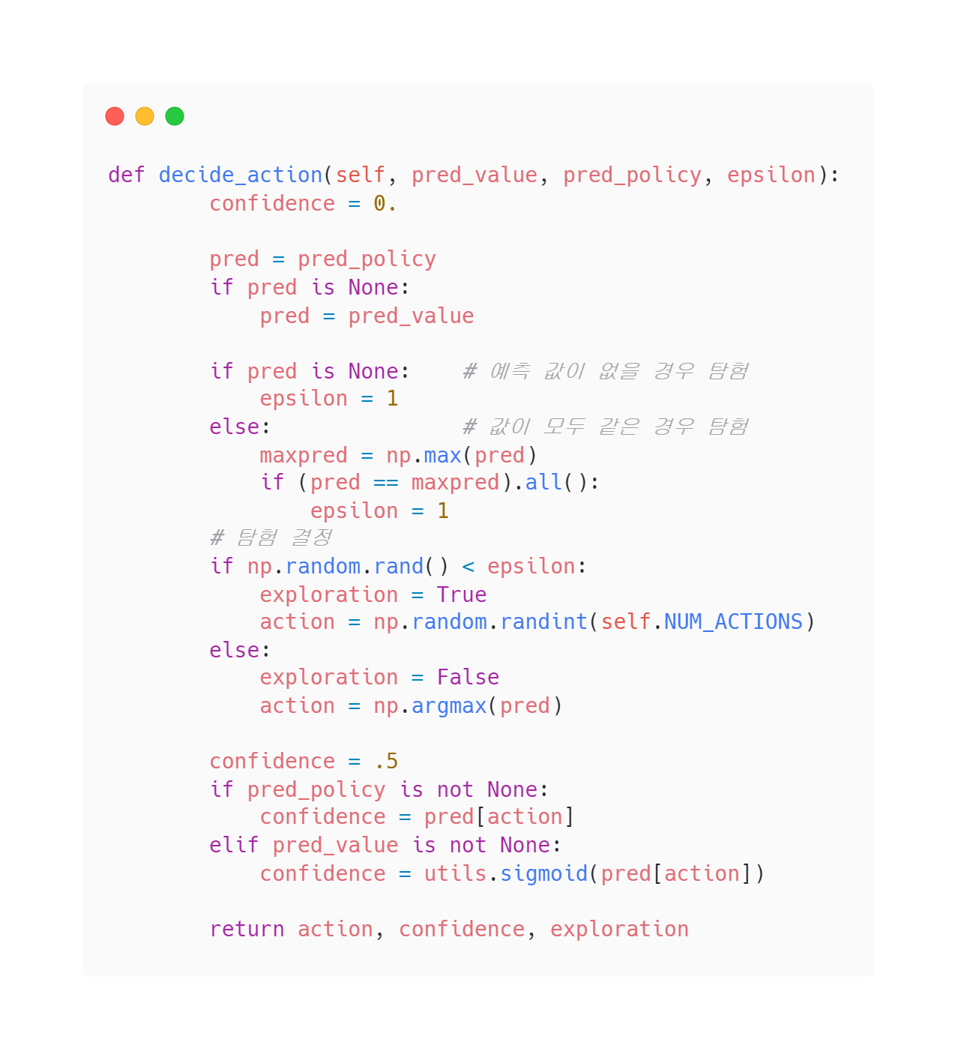
System Trading
Ⅱ. 모델 설계 – RL Agent 모듈 Code
Deep learning & Reinforcement learning
Agent 모듈은 투자 행동을 수행하고 투자금과 보유 주식을 관리하기 위한 모듈
STATE_DIM
Agent 상태의 차원
ACTIONS
정책 신경망이 확률을 계산할 Agent의 action(매수, 매도, 관망)을 리스트로 저장
decide_action( ) 함수
입력으로 들어온 엡실론의 확률로, 무작위로 행동을 결정 그렇지 않은 경우에 신경망을 통해 행동을 결정
Big Data 15th Project
Notes:
에이전트 모듈은 상태에 따라 행동을 결정합니다. 이 행동은 엡실론에 따라 무작위 또는 신경망을 바탕으로 결정됩니다.

Slide 23
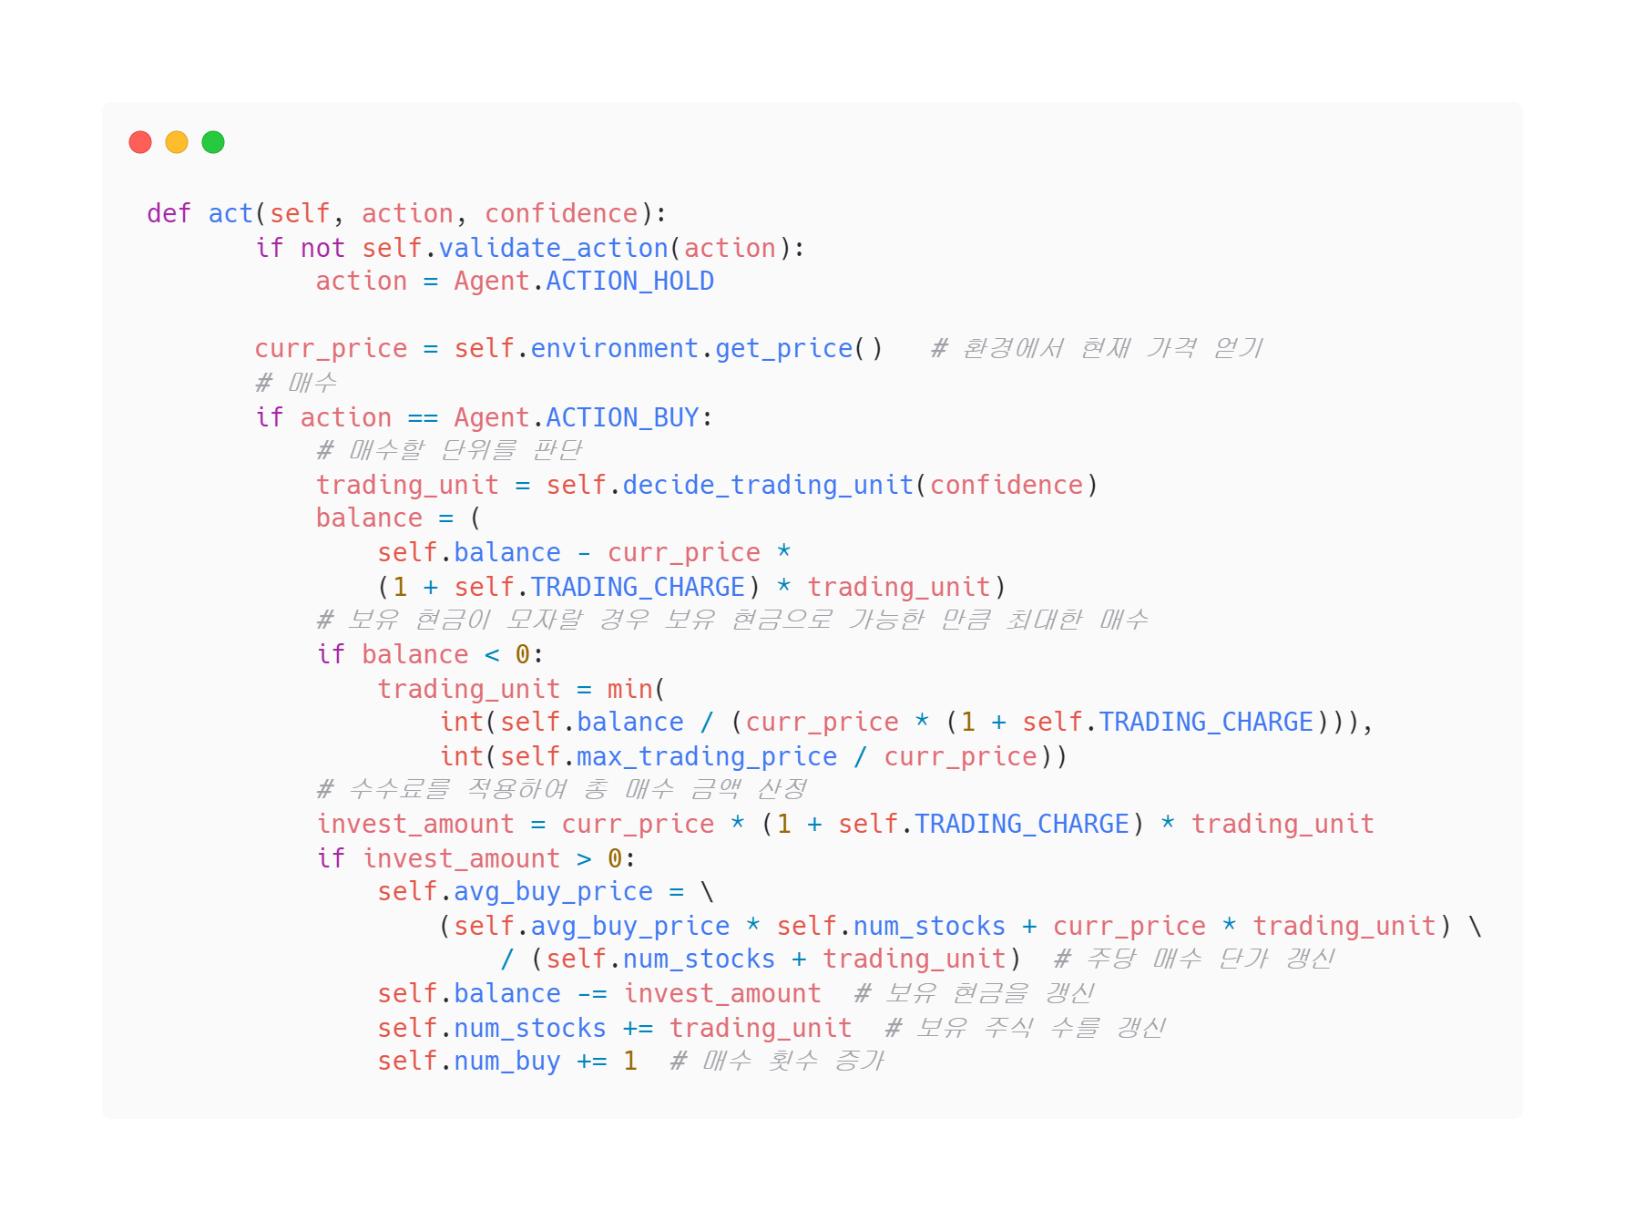
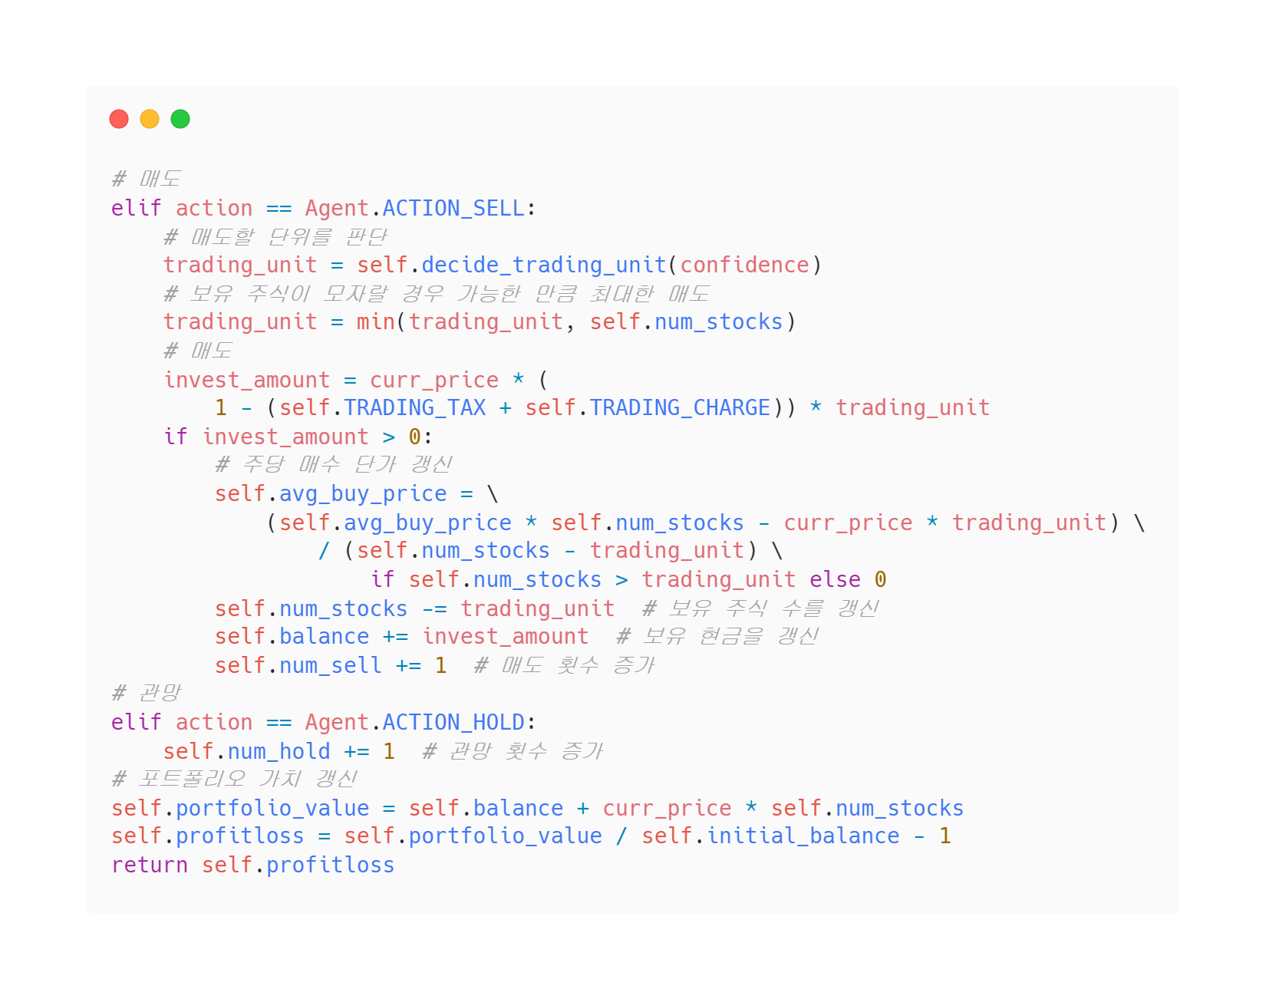
System Trading
Ⅱ. 모델 설계 – RL Agent 모듈 Code
Deep learning & Reinforcement learning
Agent 모듈은 투자 행동을 수행하고 투자금과 보유 주식을 관리하기 위한 모듈
act( ) 함수
에이전트가 결정한 행동을 수행합니다.
action
탐험 또는 정책 신경망을 통해 결정한 행동으로 먼저 이 행동을 할 수 있는지 확인하고 가능하면 매수와 매도를 하고 할 수 없는 경우에는 아무 행동도 하지 않게 관망을 합니다.
Big Data 15th Project
Notes:
앞에서 결정된 행동을 Act 함수를 통해 매수,매도,관망 중 1가지의 행동을 수행합니다.

Slide 24
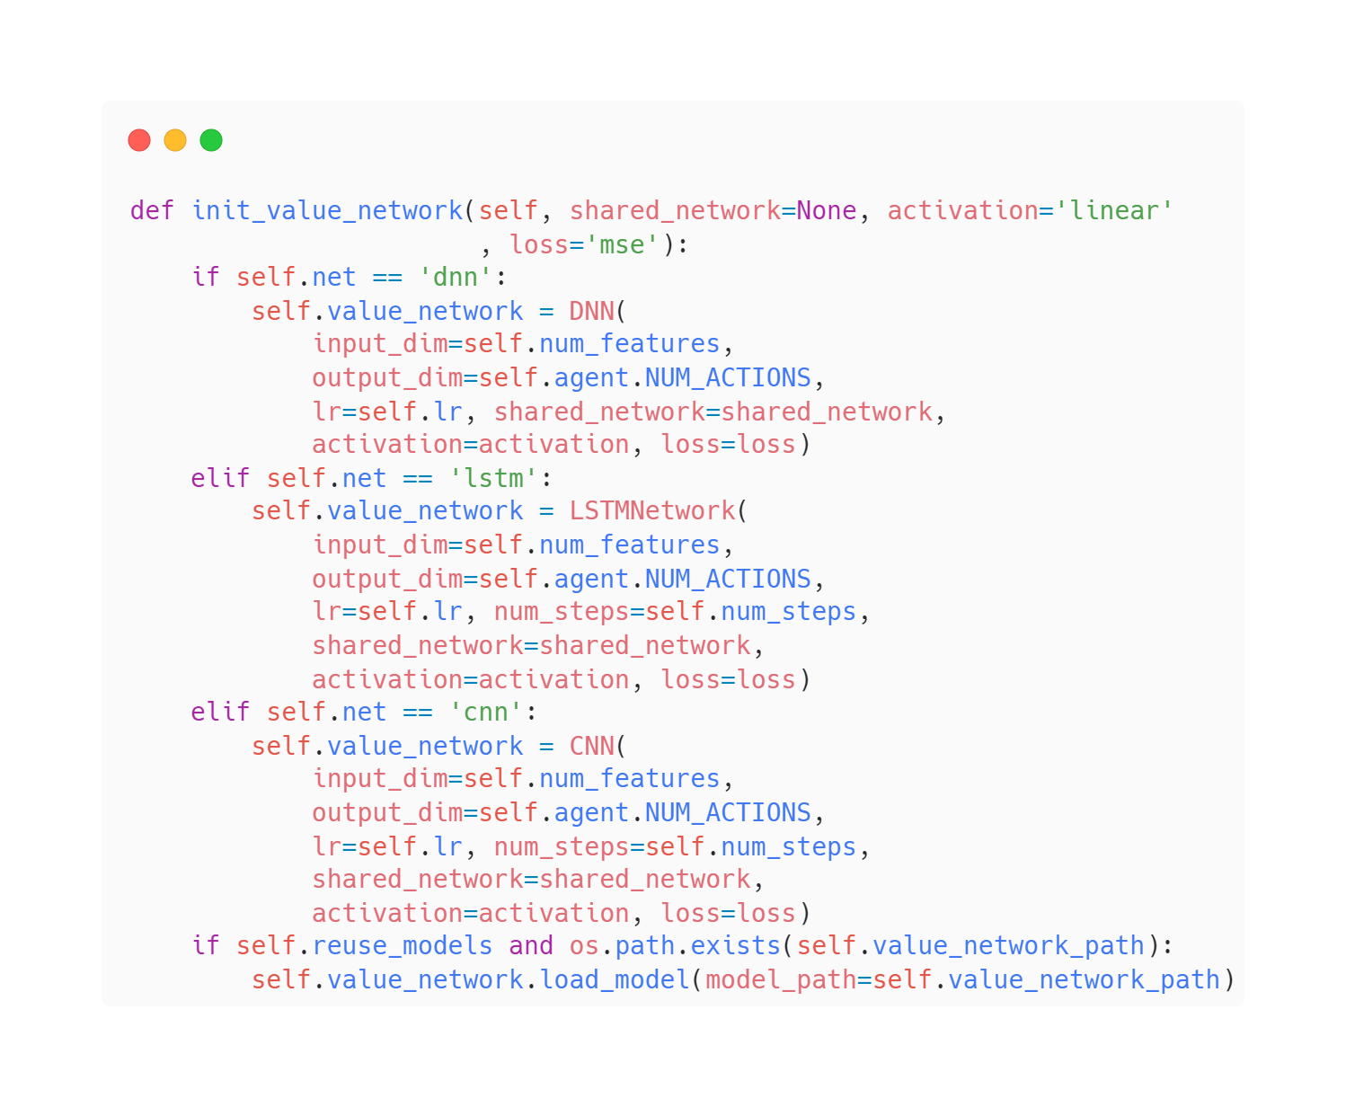
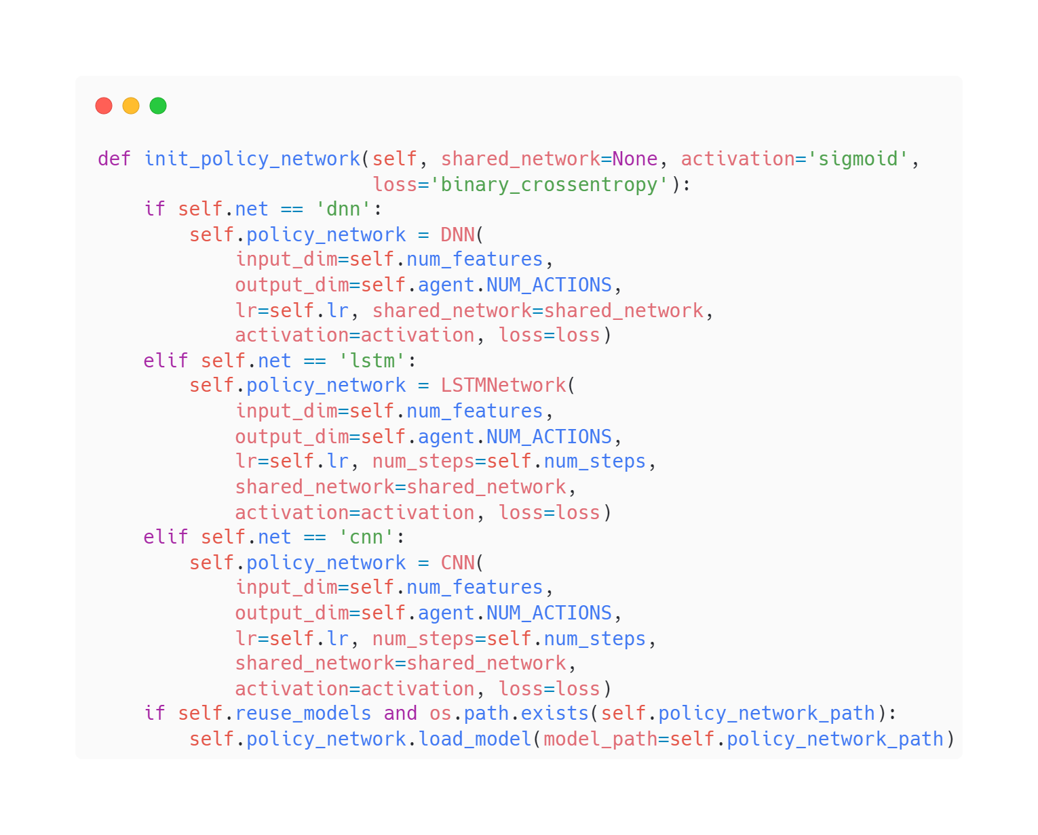
System Trading
Ⅱ. 모델 설계 – RL Learner 모듈 Code
Deep learning & Reinforcement learning
Learner 모듈은 다양한 강화학습 방식을 수행하기 위한 학습기 클래스들을 가지는 모듈
가치 신경망 함수
정책 신경망 함수
Big Data 15th Project
Notes:
Leaner 모듈에는 가치신경망, 정책 신경망을 결정하는 함수가 포함되어 있습니다. 저희는 이 중 LSTM 신경망을 사용 했습니다. 그 이유는 LSTM이 시계열 데이터를 처리하고 장기 데이터를 다루는데 적합하기 때문 입니다.

Slide 25
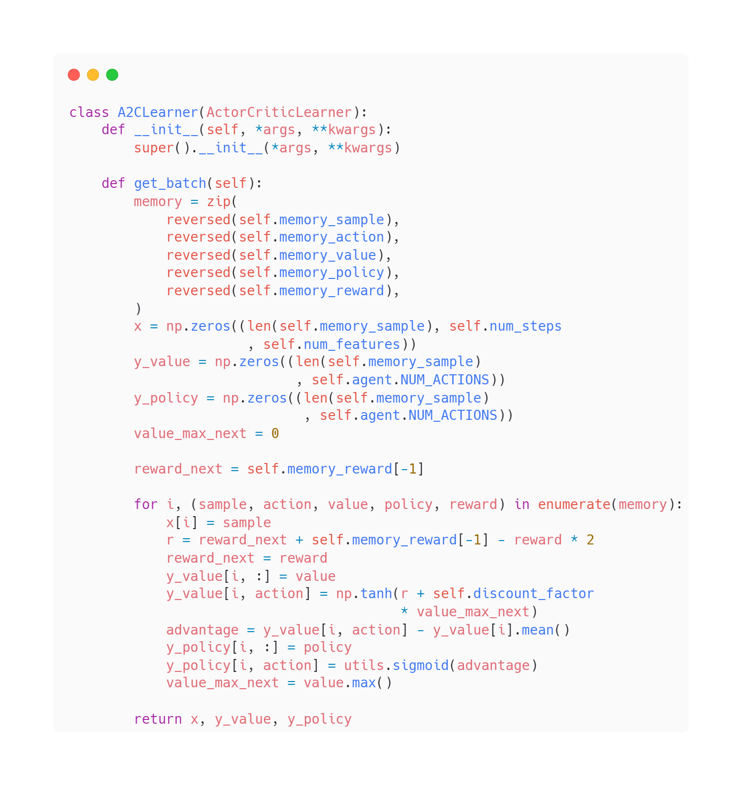
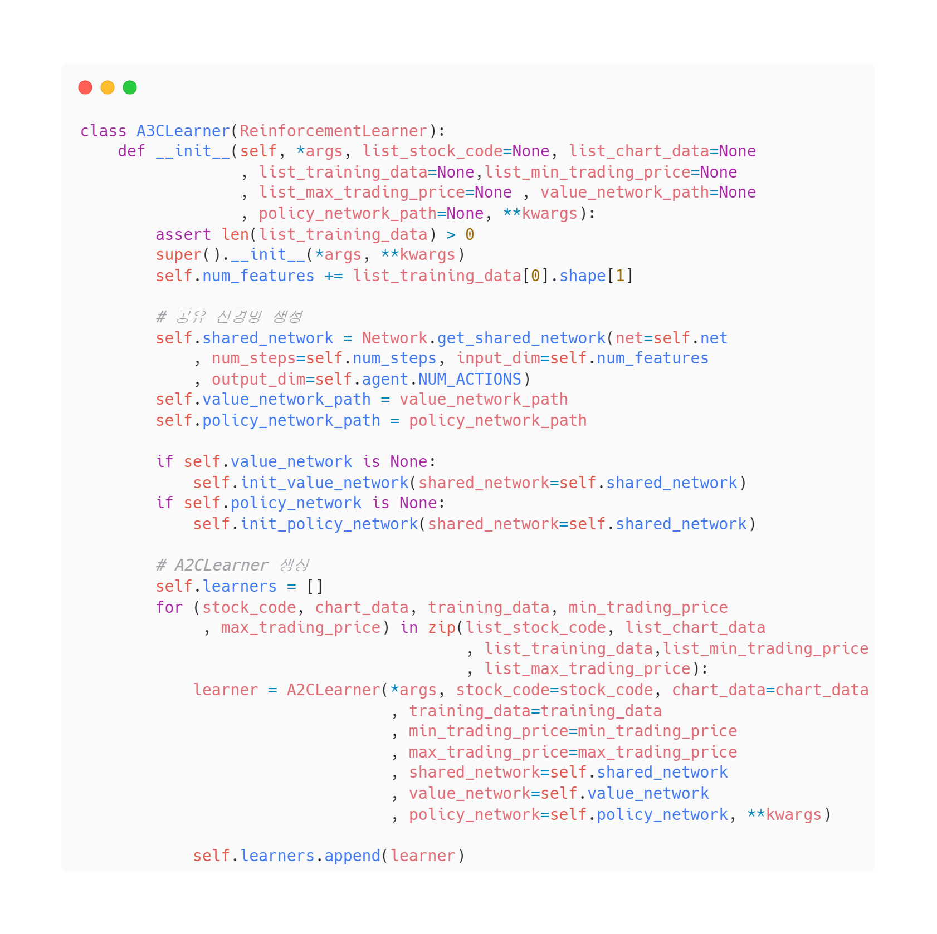
System Trading
Ⅱ. 모델 설계 – RL Learner 모듈 Code
Deep learning & Reinforcement learning
Learner 모듈은 다양한 강화학습 방식을 수행하기 위한 학습기 클래스들을 가지는 모듈
A2C Learner Class
A3C Learner Class
Big Data 15th Project
Notes:
A2C는 ActorCriticLearner클래스를 상속하고 get_batch 함수에서 advantage로 정책신경망을 학습합니다. Advantage는 상태-행동 가치에 상태 가치를 뺀 값입니다.
A3C는 A2C 강화학습을 병렬로 수행하는 강화학습 방법입니다.

Slide 26
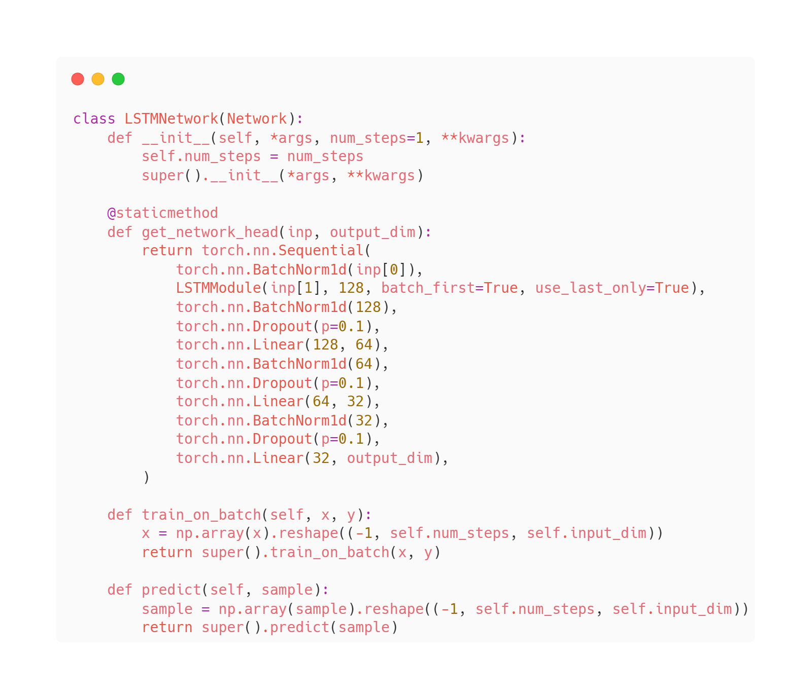
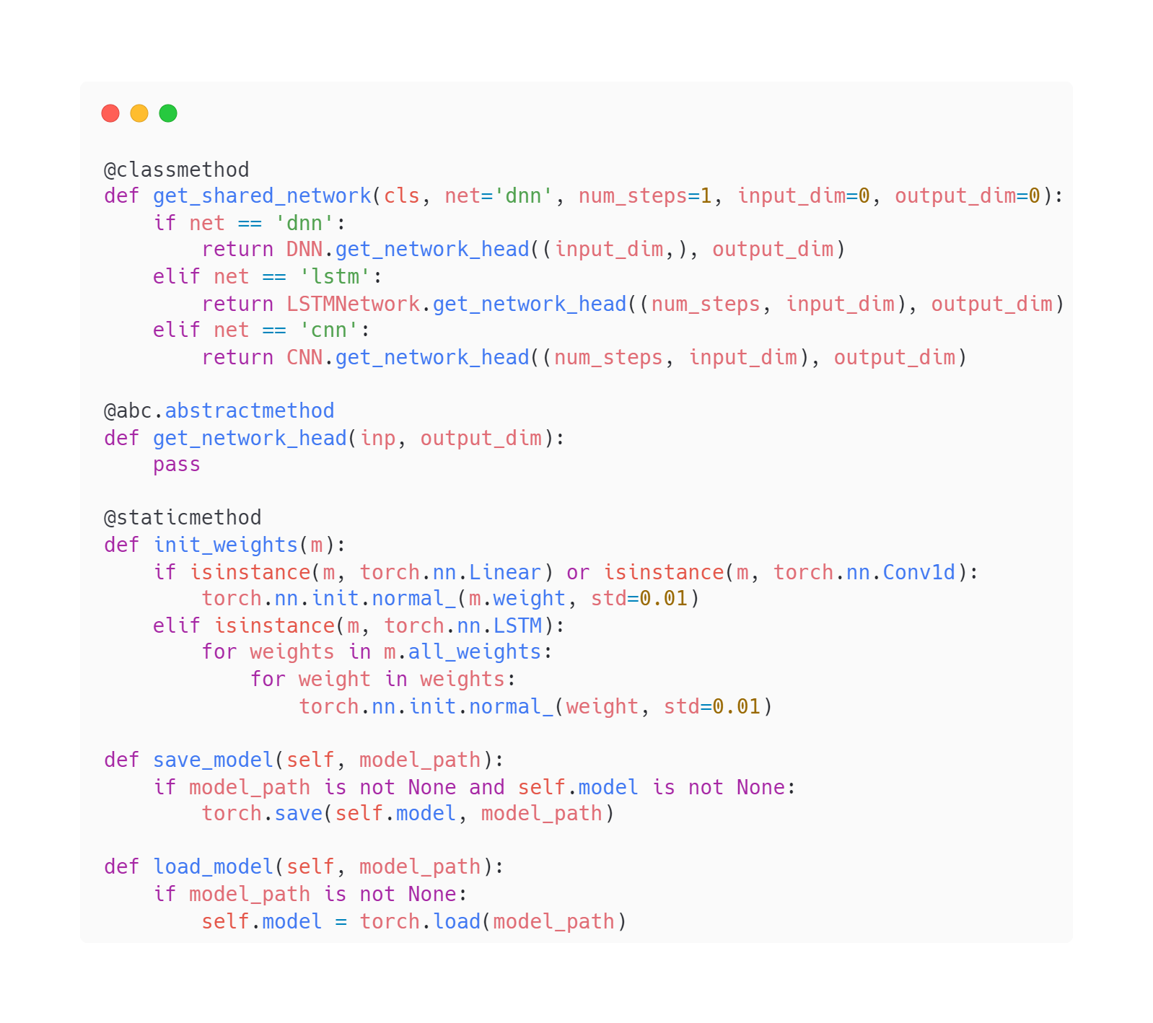
System Trading
Ⅱ. 모델 설계 – RL Network 모듈 Code
Deep learning & Reinforcement learning
Learner 모듈은 다양한 강화학습 방식을 수행하기 위한 학습기 클래스들을 가지는 모듈
LSTM Network Class
Big Data 15th Project
Notes:
네트워크 모듈에서 LSTM신경망을 사용하였습니다. Get_network_head 함수에서 신경망의 구조를 설정하고 원하는 방식으로 신경망의 구조도 조정이 가능합니다.

Slide 27
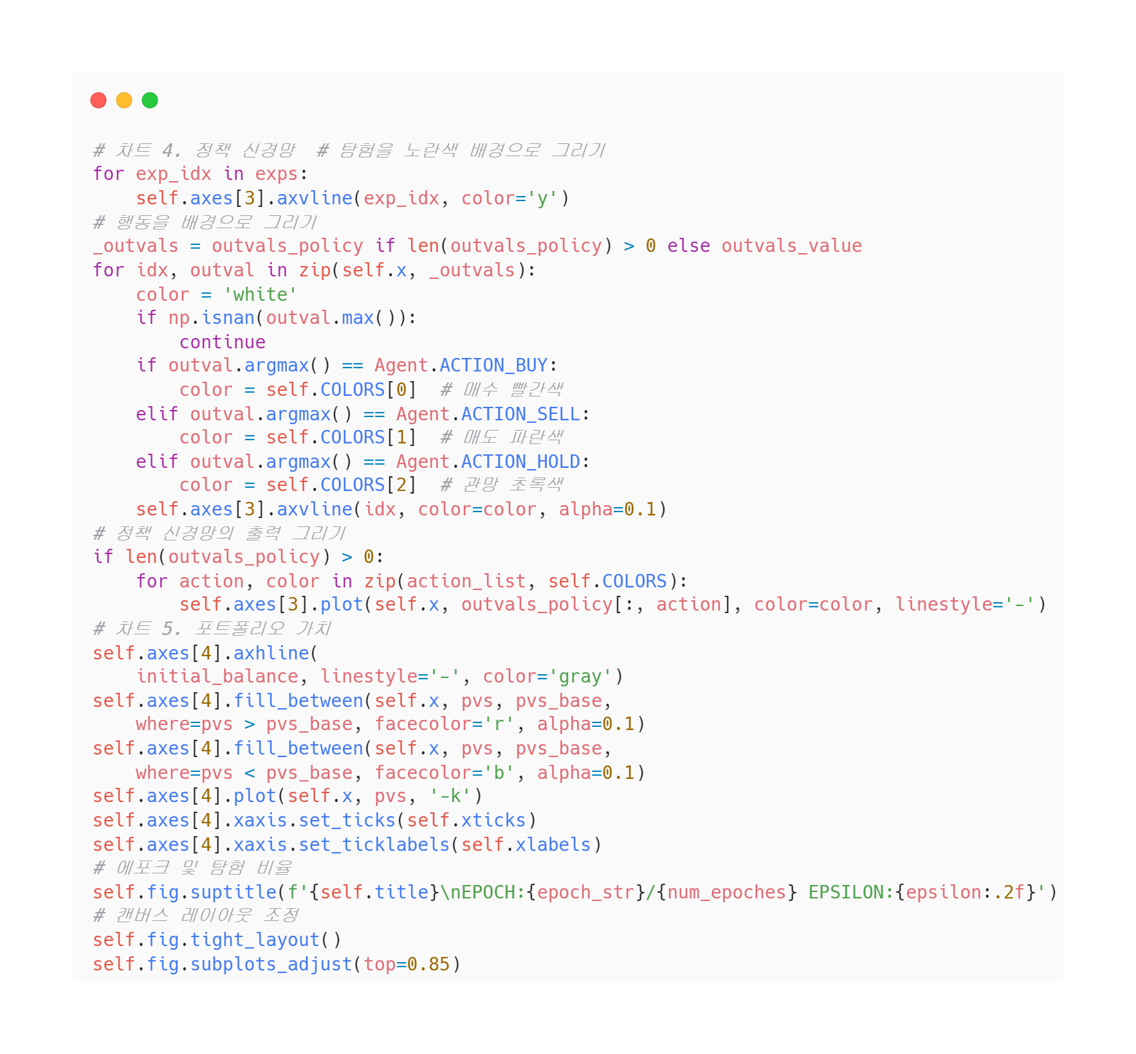
System Trading
Ⅱ. 모델 설계 – RL Visualizer 모듈 Code
Deep learning & Reinforcement learning
Visualizer 모듈은 신경망을 학습하는 과정에서 Agent의 보유주식 수, 가치 신경망 출력, 정책 신경망
출력, 정책 신경망 출력, 투자 행동 포트폴리오 가치 등을 시간에 따라 연속으로 보여주기 위한 클래스
Visualizer Class
Big Data 15th Project
Notes:
Visualizer 모듈에서는 분봉차트, 에이전트의 행동, 가치, 정책 신경망, 포토폴리오 가치를 보여주는 그래프를 나타냅니다.

Slide 28
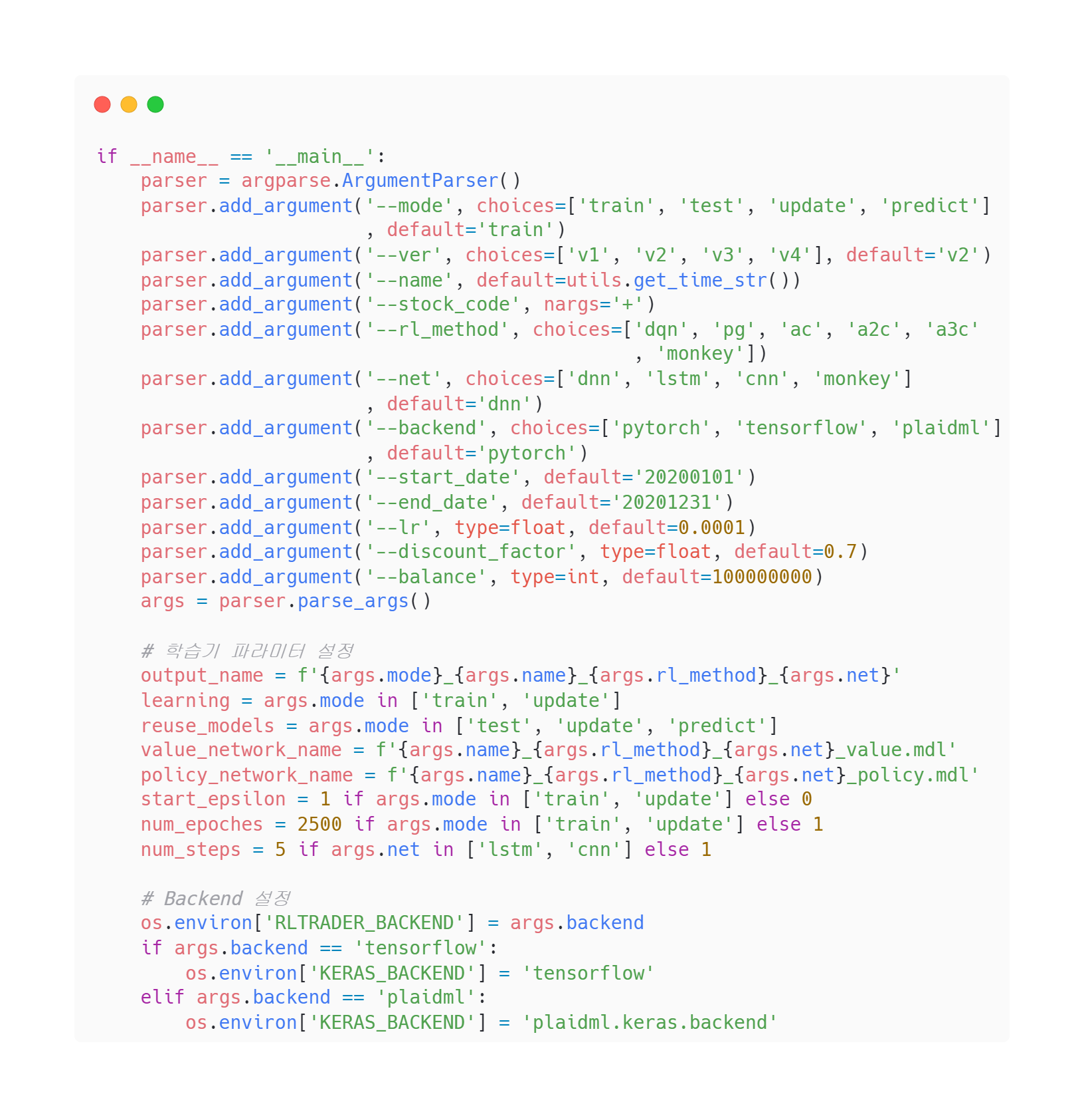
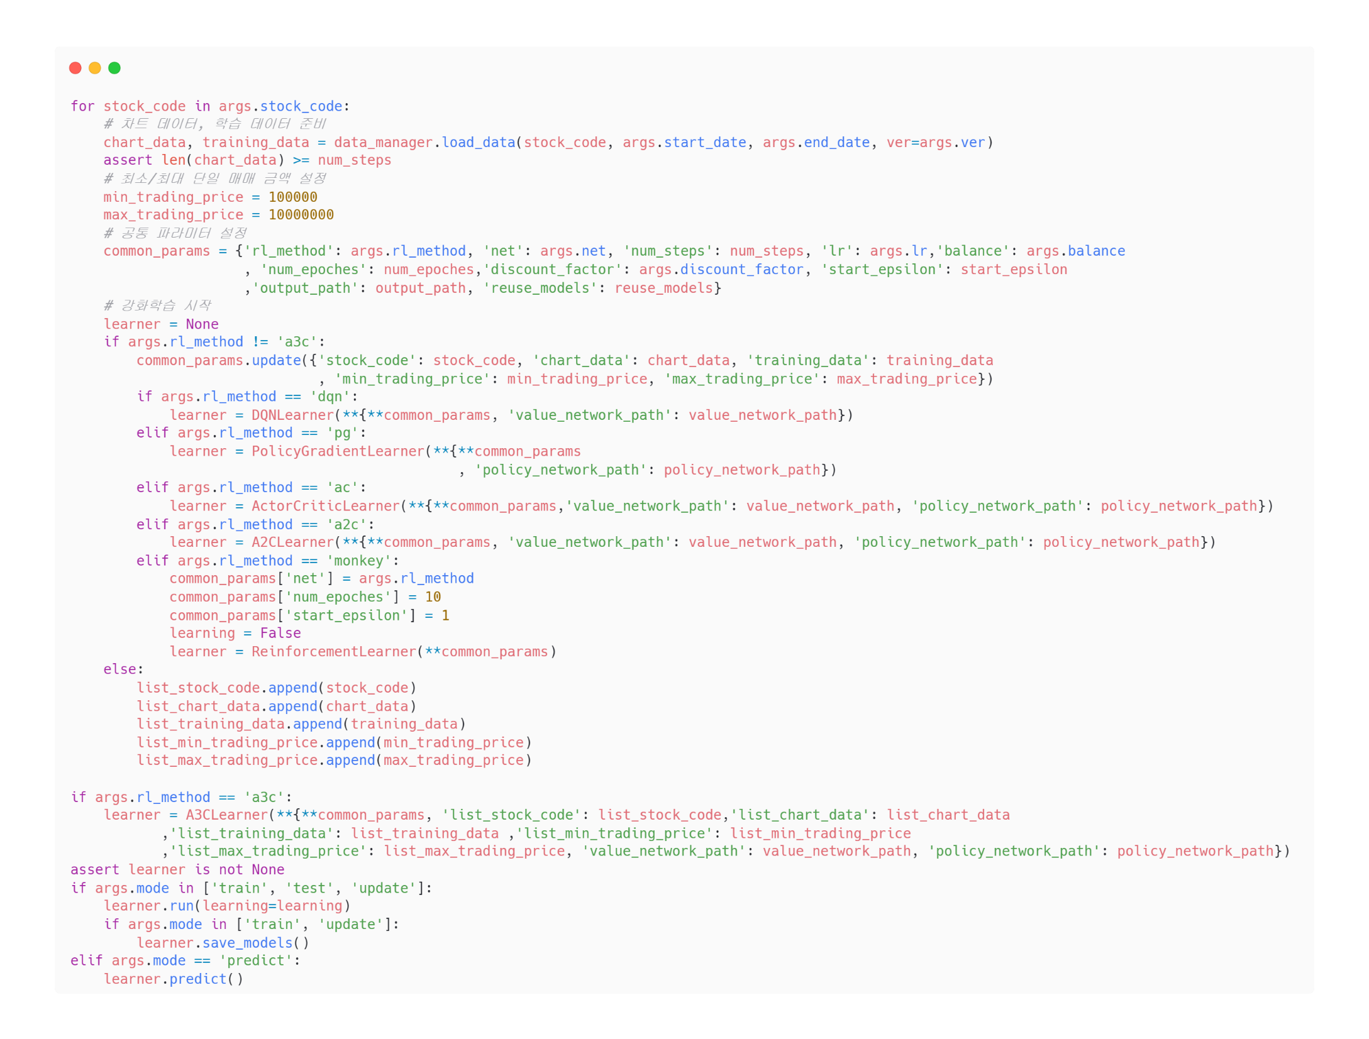
System Trading
Ⅱ. 모델 설계 – RL Main 모듈 Code
Deep learning & Reinforcement learning
실행 모듈은 다양한 조건으로 강화학습을 수행할 수 있게 프로그램 인자를 구성하며 입력 받는
인자에 따라 Learner 클래스를 이용해 강화학습을 수행하고 학습한 신경망들을 저장하는 메인 모듈
프로그램 인자 설정
강화학습 시작
Big Data 15th Project
Notes:
메인 모듈에선 프로그램 인자를 설정해 입력 받은 인자에 따라 강화학습을 수행하는 모듈입니다.

Slide 29
System Trading
Ⅱ. 모델 설계 – WEB 디렉터리 구조
Deep learning & Reinforcement learning
java
└── com
└── big15
└── tradingweb
├── ServletInitializer.java
├── TradingWebApplication.java
├── controller
│ ├── DeveloperController.java
│ ├── Error.java
│ ├── JoinController.java
│ ├── JoinRestController.java
│ ├── LoginController.java
│ ├── LoginRestcontroller.java
│ ├── LogoutController.java
│ ├── TradingController.java
│ ├── TradingDataController.java
│ └── TradingRestController.java
├── dto
│ ├── AccountDto.java
│ ├── AccountHistoryDto.java
│ ├── AiTradingDto.java
│ ├── InvestingDto.java
│ ├── MarketCapDto.java
│ ├── NewsDto.java
│ └── UserInfoDto.java
└── mapper
├── AiTradingMapper.java
├── IndexdataMapper.java
├── InvestingMapper.java
├── JoinMapper.java
└── LoginMapper.java
resources
├── application.properties
├── mybatis
│ └── mapper
│ ├── AiTradingMapper.xml
│ ├── IndexdataMapper.xml
│ ├── InvestingMapper.xml
│ ├── JoinMapper.xml
│ └── LoginMapper.xml
├── static
│ ├── css
│ │ ├── color.css
│ │ ├── common.css
│ │ ├── dataview.css
│ │ ├── developer_info.css
│ │ ├── error_common.css
│ │ ├── index.css
│ │ ├── login.css
│ │ └── reset.css
│ ├── img
│ │ ├── browser_icon
│ │ ├── favicon
│ │ └── skill_icon
│ └── js
│ ├── aiTrading.js
│ ├── chart_js.js
│ ├── common.js
│ ├── data_ajax.js
│ ├── data_list.js
│ ├── error_page.js
│ ├── index_ajax.js
│ ├── index_chart.js
│ ├── join.js
│ ├── login_ajax.js
│ └── table-sort.js
views
└── trading
├── dataview
│ └── data.jsp
├── developer
│ └── developer_info.jsp
├── errors
│ ├── 404.jsp
│ ├── 500.jsp
│ ├── alert.jsp
│ └── browser_info.jsp
├── inc
│ ├── defualt_css.jsp
│ ├── footer.jsp
│ └── header.jsp
├── index.jsp
└── login
├── join.jsp
└── login.jsp
Big Data 15th Project
Notes:
웹프로젝트 전체적인 디렉토리 구조는
왼쪽에 있는 자바단에서 컨트롤러, DTO, 마이바티스 연동을 위한 맵퍼로 구성 되어있고
중간에 있는 resources 디렉토리는 mybatis.mapper는 XML 태그를 이용해 sql문을 작성하는 곳이고
static 디렉토리에는 CSS, 이미지, 자바스크립트가 있습니다.
오른쪽 views 디렉토리에는 jsp 관련 파일들이 있고,
dataview는 데이터 조회, developer 개발자 소개 관련, errors 에러 페이지 관련, inc 공통적인 CSS, 헤더, 풋터가 있고,
index 에인 페이지, login은 로그인 관련 디렉토리 입니다.

Slide 30
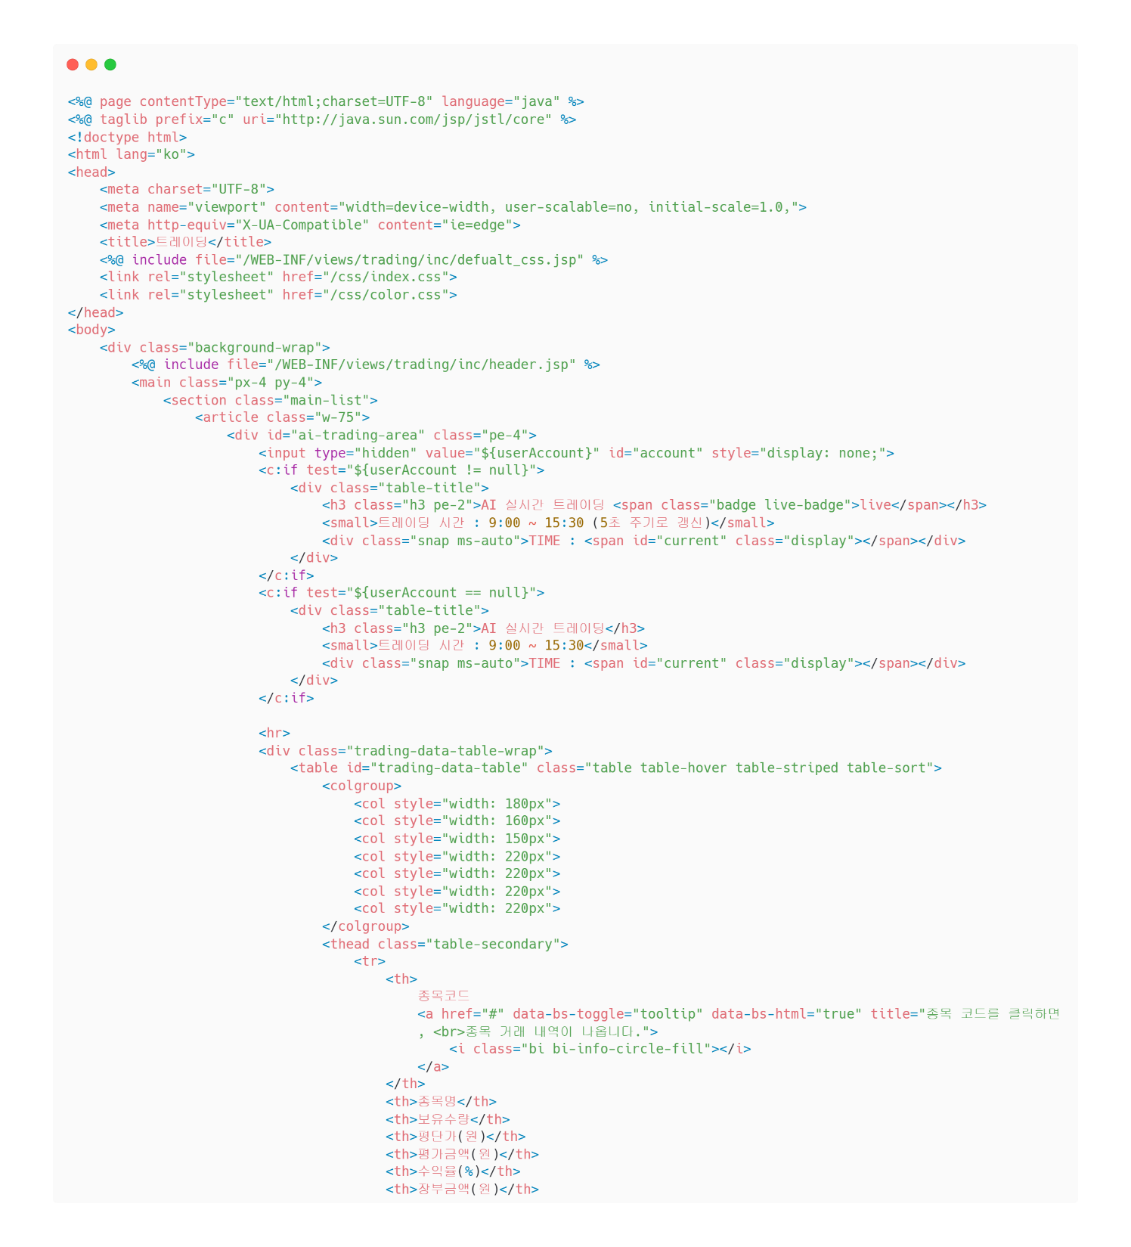
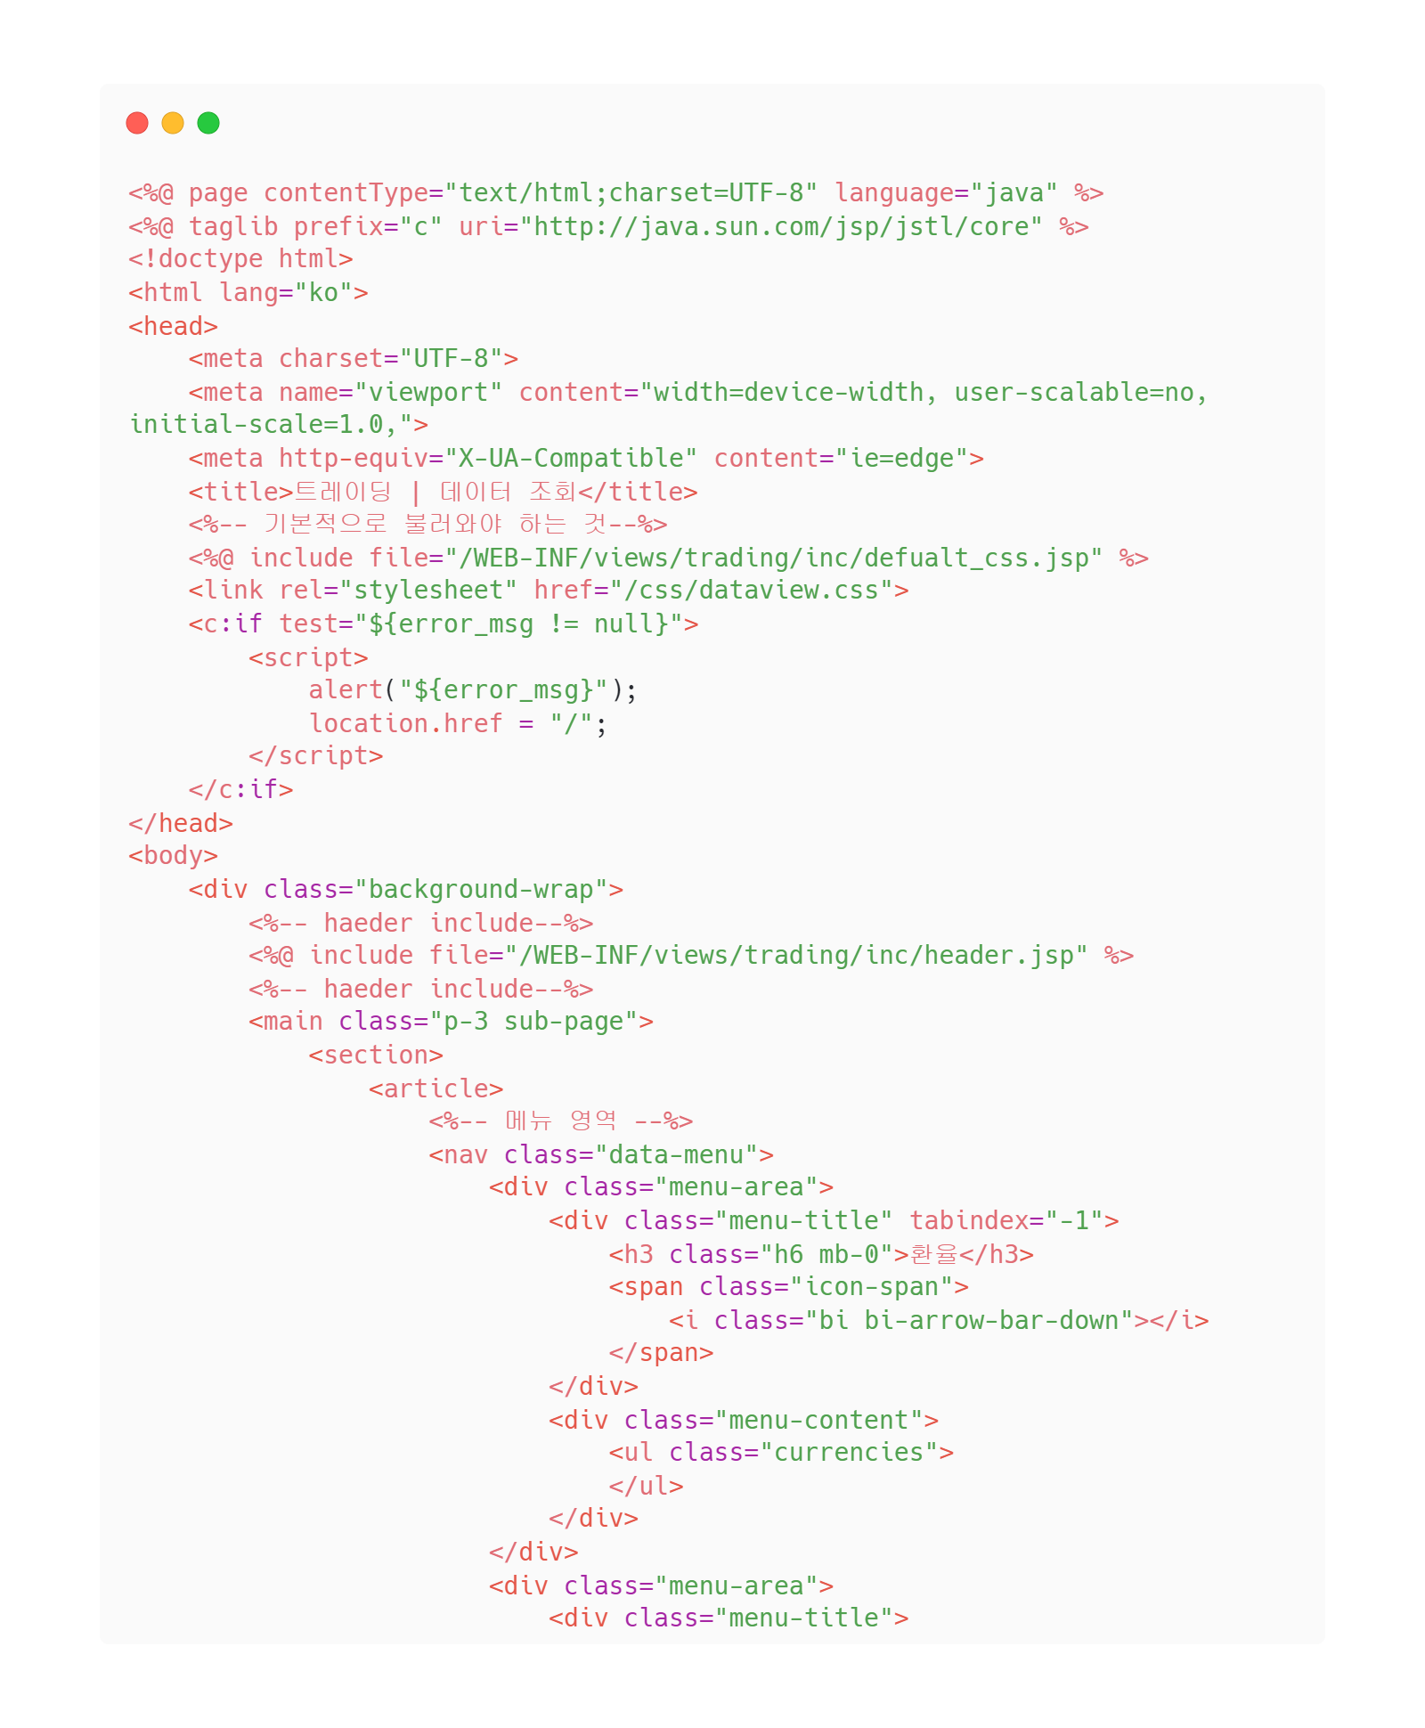
System Trading
Ⅱ. 모델 설계 – Front End Code
Deep learning & Reinforcement learning
AI 실시간 거래와 크롤링한 데이터를 보여주기 위한 JSP로 페이지 구현
Big Data 15th Project
Notes:
이 곳은 html, JSP를 이용해 AI실시간 거래와 지금까지 수집한 데이터를 보여주는 페이지를 구현한 일부 코드 입니다.

Slide 31
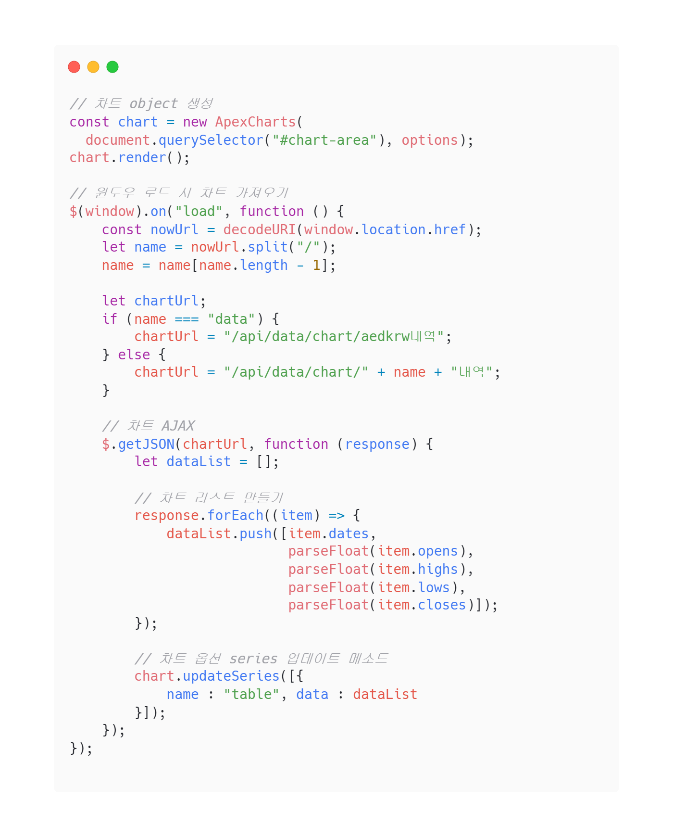
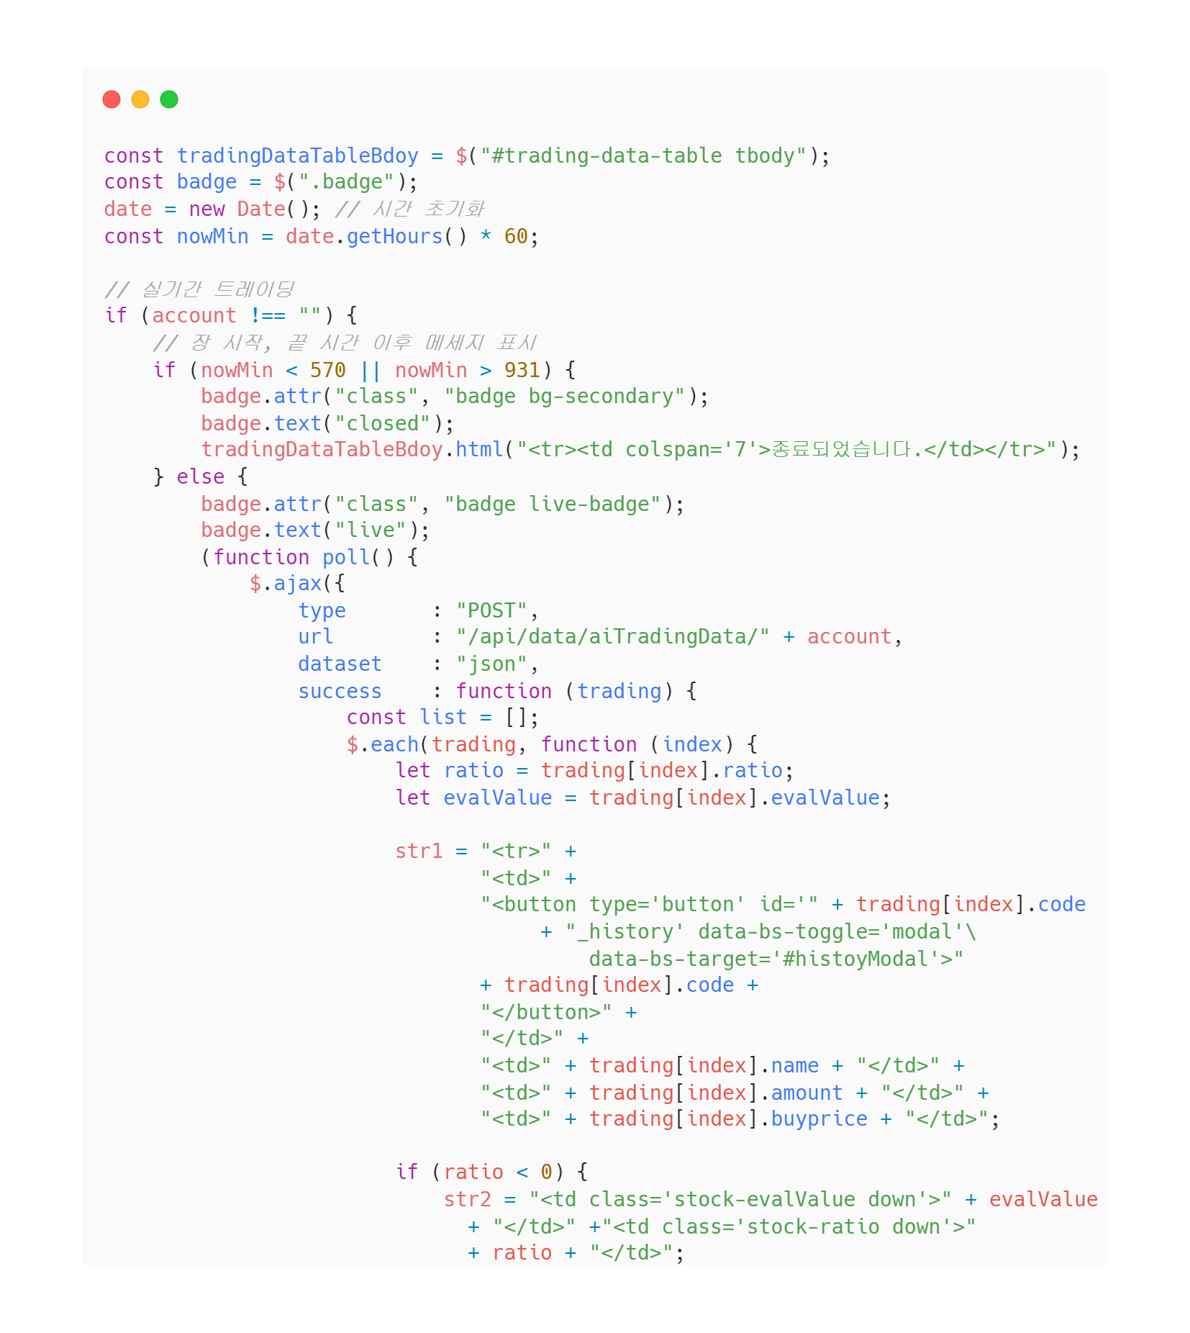
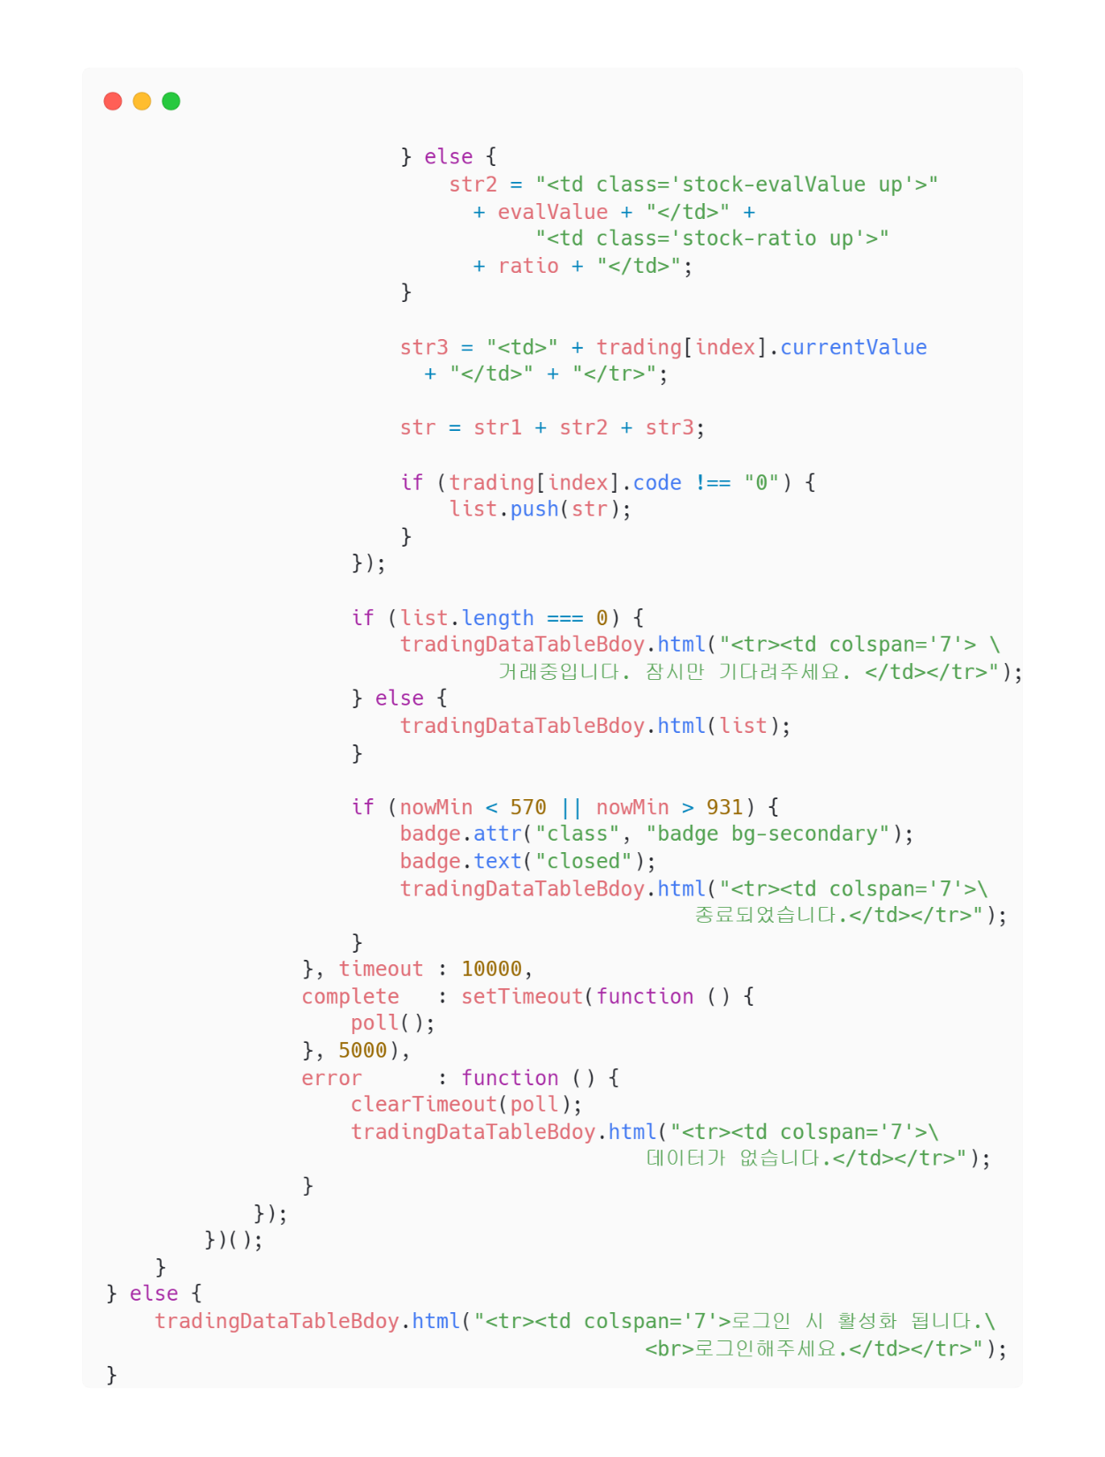
System Trading
Ⅱ. 모델 설계 – Front End Code (JS)
Deep learning & Reinforcement learning
데이터 차트 구현
APEXCHARTS 차트 JS 라이브러리, REST API, JQUERY AJAX를 이용하여 데이터 차트 구현
AI 트레이딩 AJAX Polling 구현
실시간 거래에 따라 데이터를 보여주어야 함으로 일정 시간 주기로 업데이트 구현
Big Data 15th Project
Notes:
데이터 차트와 AI실시간 트레이드를 구현한 스크립트 입니다.
APEXCHARTS 자바스크립트 차트 라이브러리, REST API, JQUERY AJAX를 이용하여 데이터 차트 구현하였고
실시간 거래에 따라 데이터를 보여주어야 함으로 Ajax Polling으로 일정 시간 주기로 업데이트 구현했습니다.

Slide 32
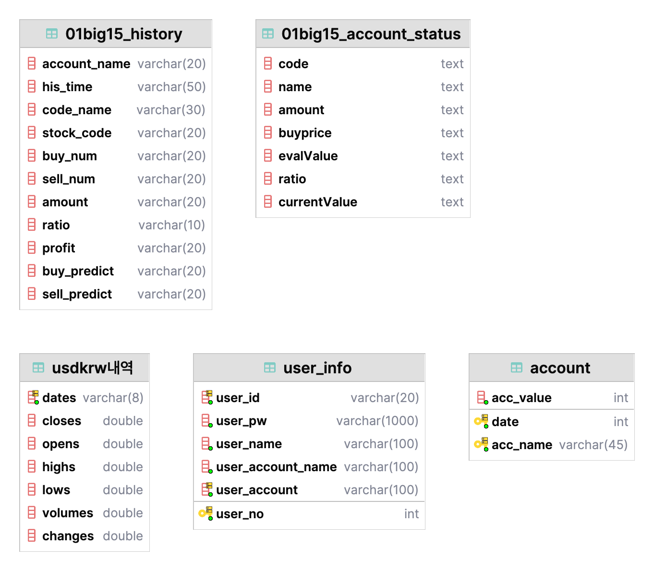
System Trading
Ⅱ. 모델 설계 – Back End Code (DATA BASE)
Deep learning & Reinforcement learning
user_info
회원 정보 관련 테이블
account
회원 장부 금액 테이블
01big15*_account_status
트레이딩 데이터 테이블
트레이딩 데이터가 실시간으로 저장 됨
01big15* _history
트레이딩 데이터 과거 거래 내역
usdkrw**내역
환율, 채권 등 크롤링한 데이터 테이블
* 부분은 회원 계좌 번호
** 데이터 이름에 따라 테이블 이름이 바뀜
Big Data 15th Project
Notes:
user_info 테이블은 회원정보 테이블,
account 테이블은 회원들의 장부 금액 테이블.
01big15_history 테이블은 회원의 과거 거래내역 테이블
01big15_account_status 테이블은 해당 계죄의 실시간 AI 트레이딩 내역 테이블,
usdkrw내역 인베스팅에서 크롤한 테이블 입니다.

Slide 33
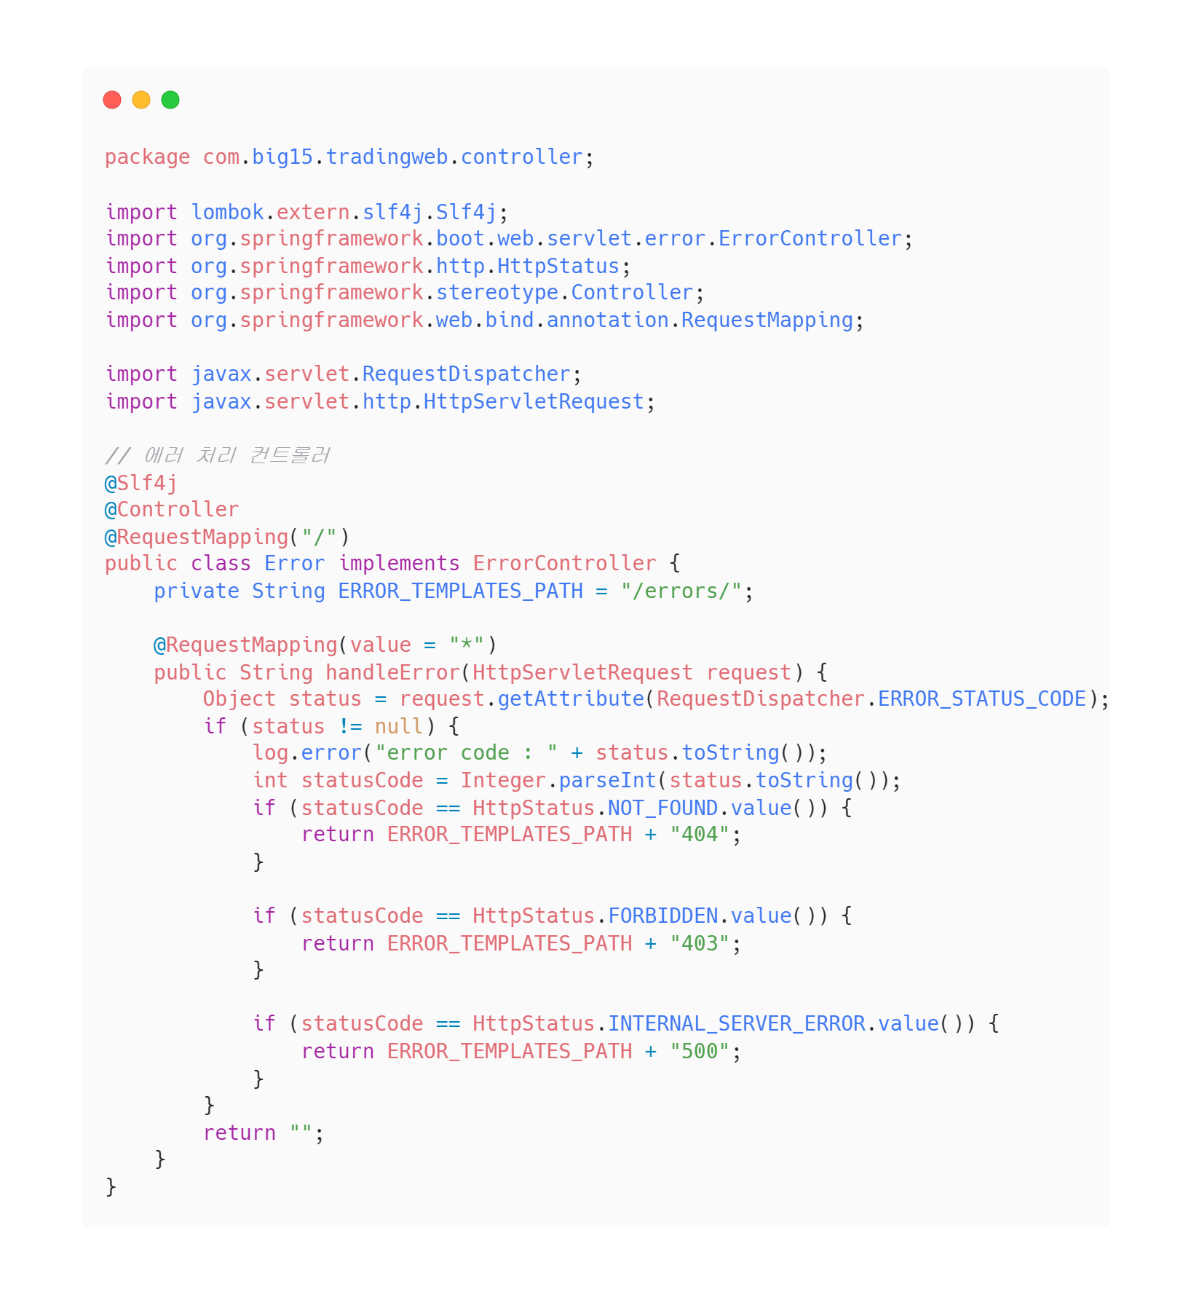
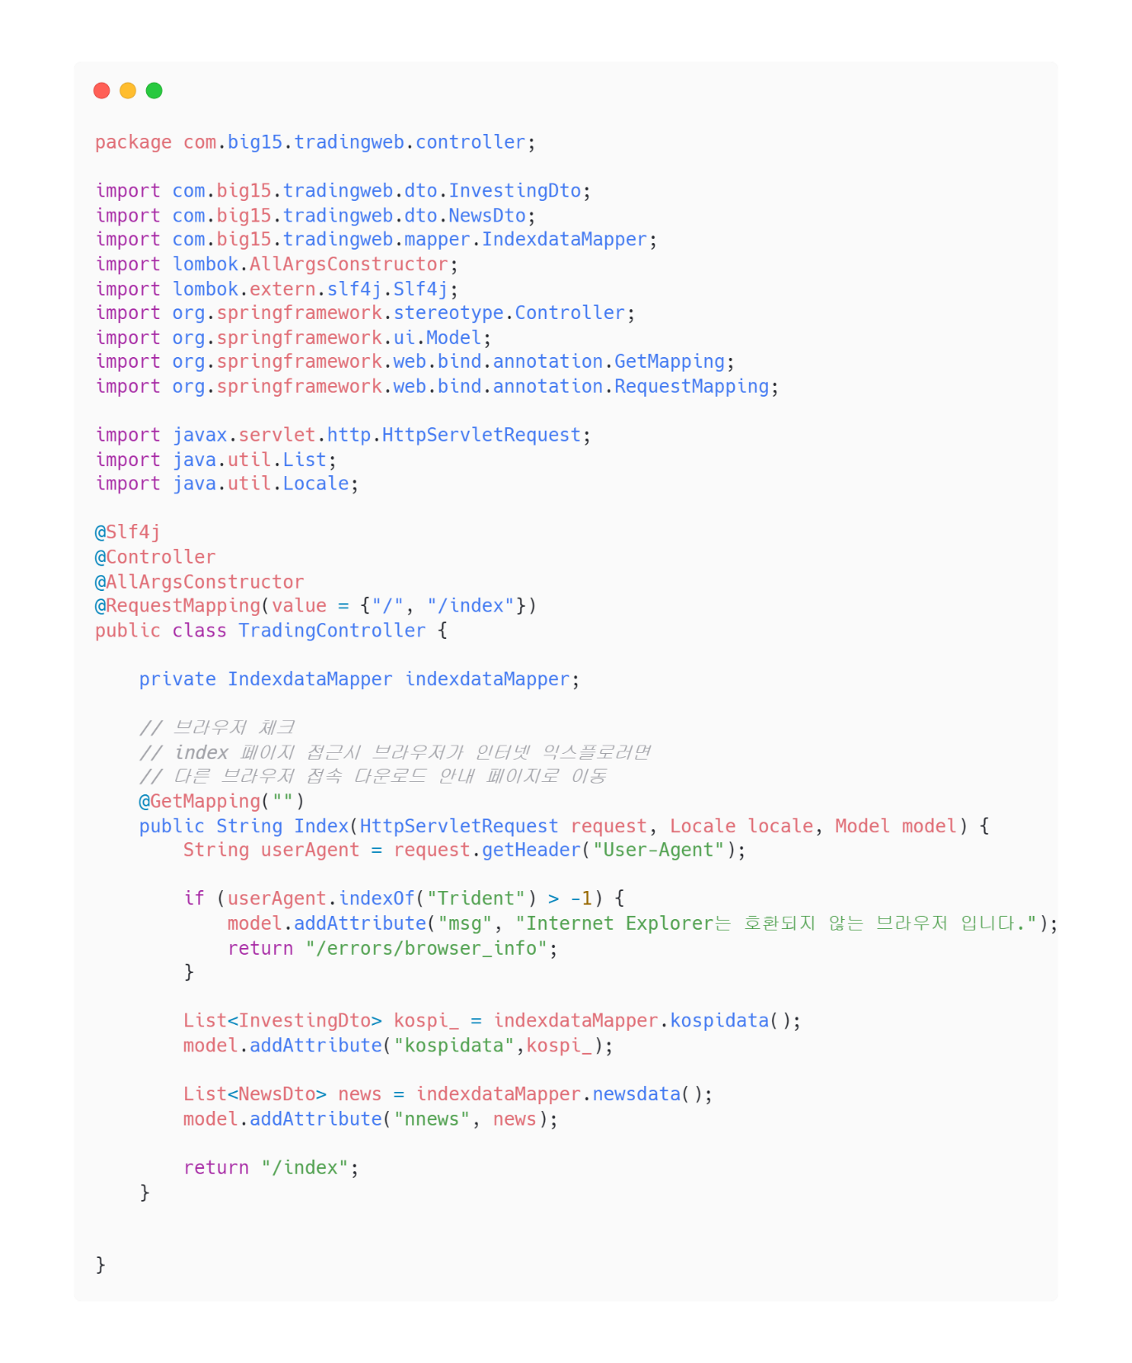
System Trading
Ⅱ. 모델 설계 – Back End Code (Controller)
Deep learning & Reinforcement learning
에러 페이지 컨트롤러
접근 방식에 따라 404, 500 ERROR 처리 페이지
브라우저 체크 컨트롤러
인터넷 익스플로러 브라우저로 접속 시 다른 브라우저로 접속
, 다운로드 안내 페이지로 redirect 시킴
Big Data 15th Project
Notes:
에러 페이지 컨트롤러는 사용자 입장에서 자주 발행하는 404, 500에러가 났을때 관련 페이지로 이동하고,
브라우저 체크 컨트롤러는 인터넷 익스플로러 브라우저로 접속 했을 때 다른브라우저 접속, 다운로드 페이지로 이동합니다.

Slide 34
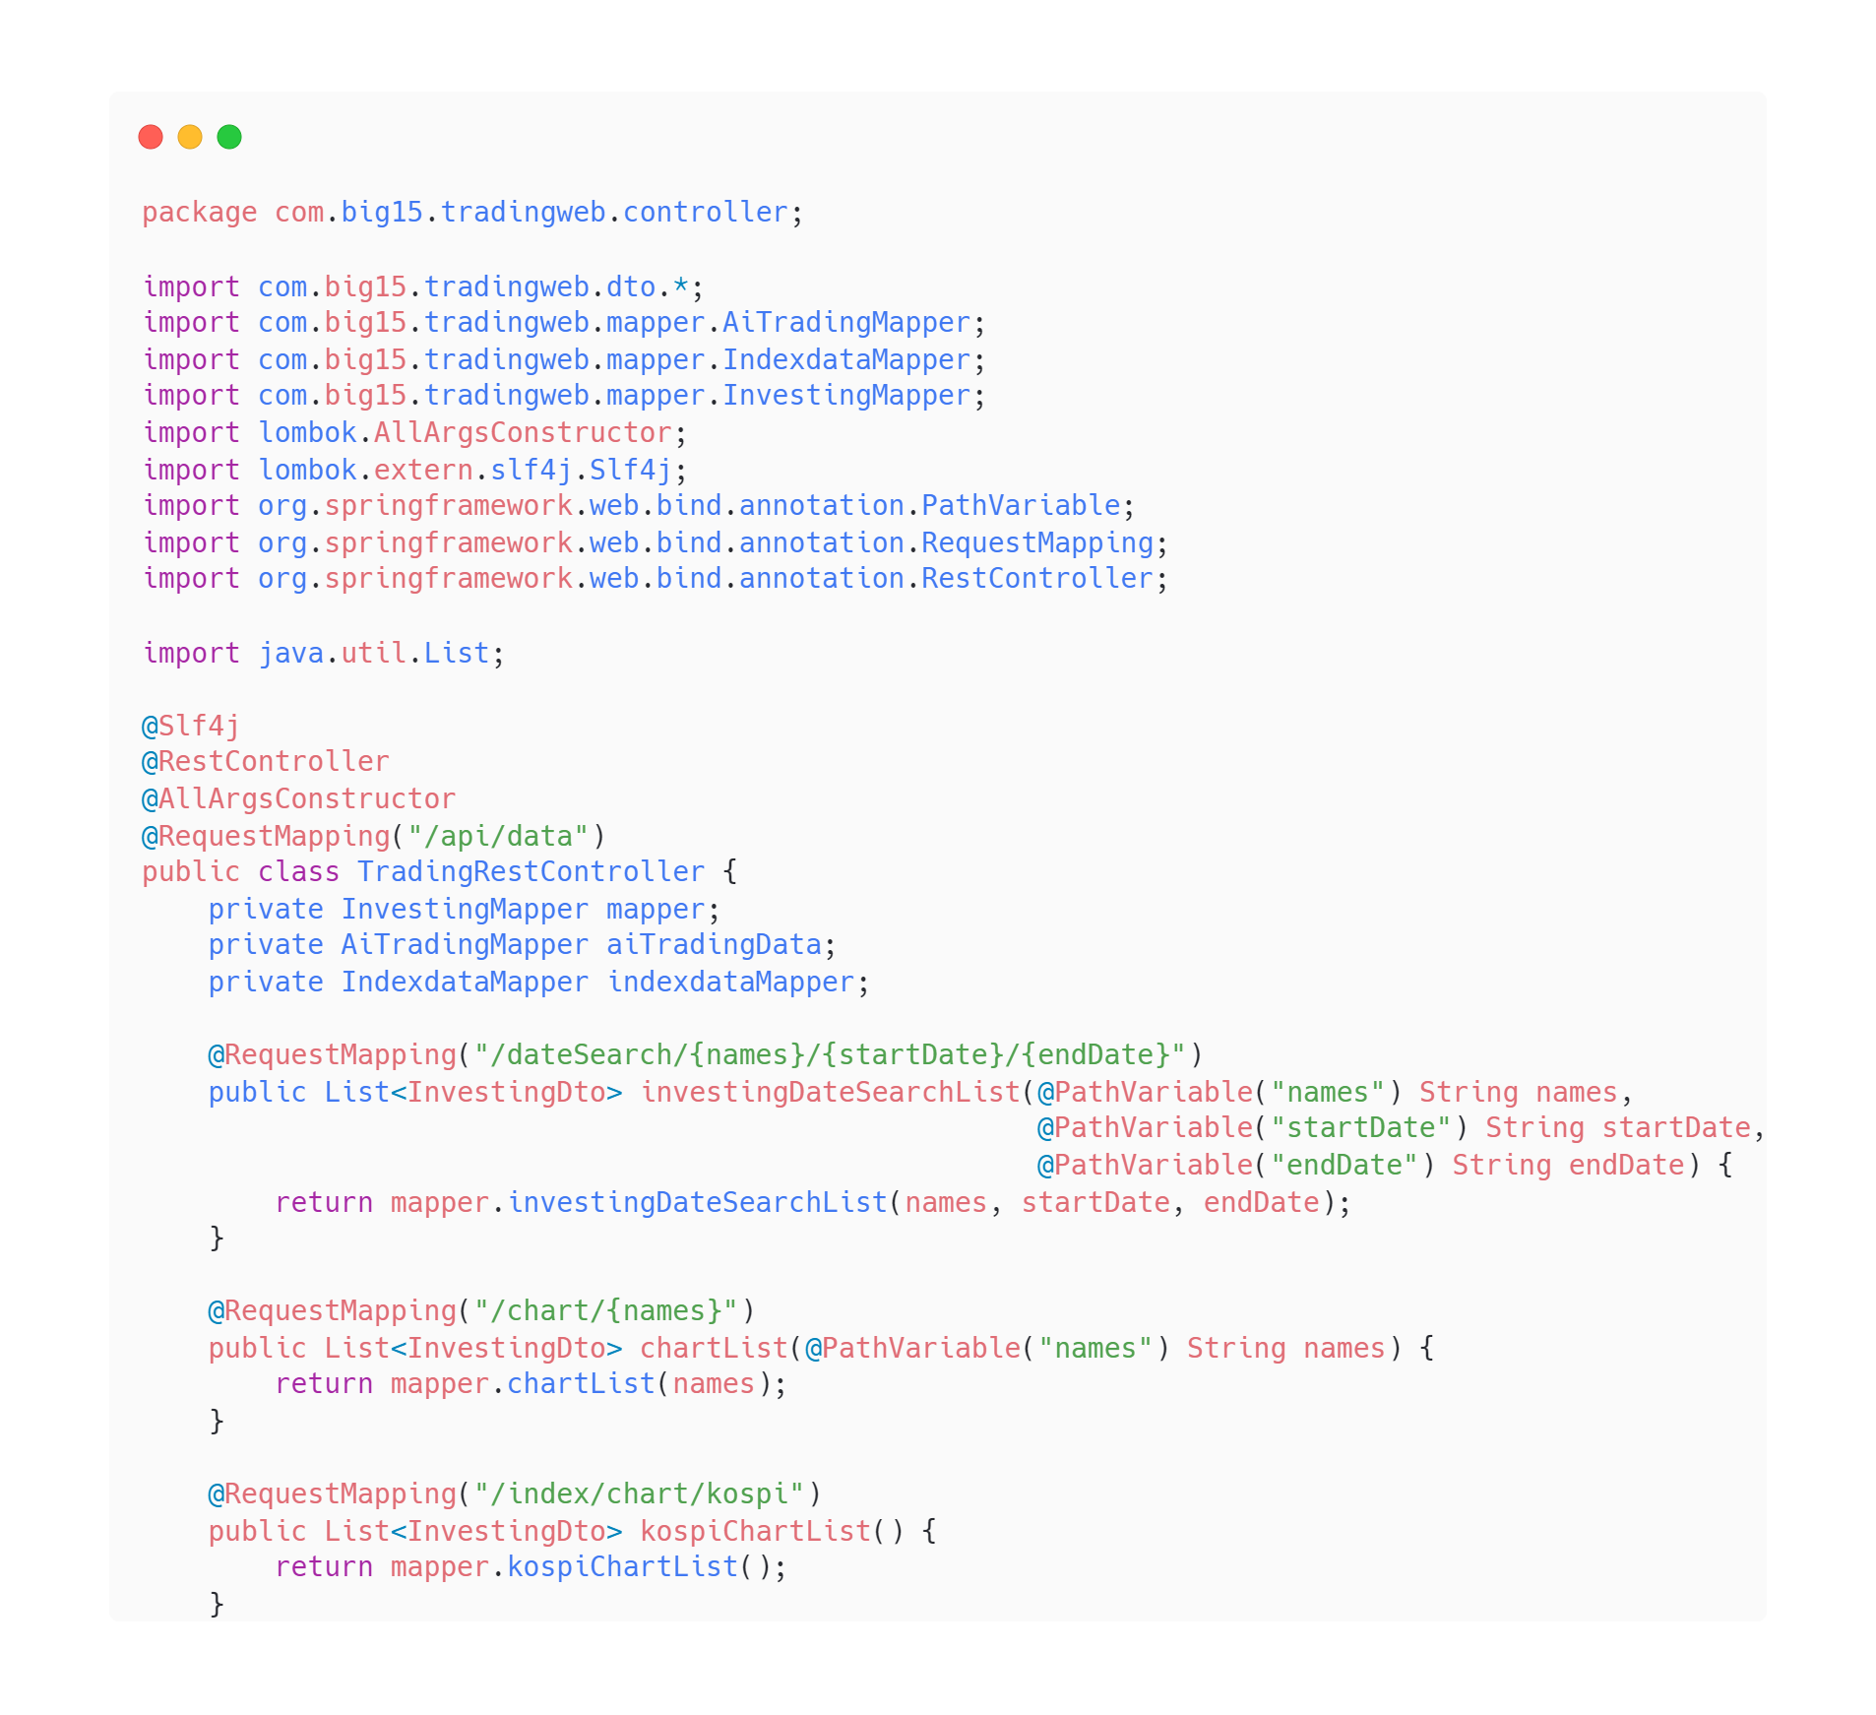
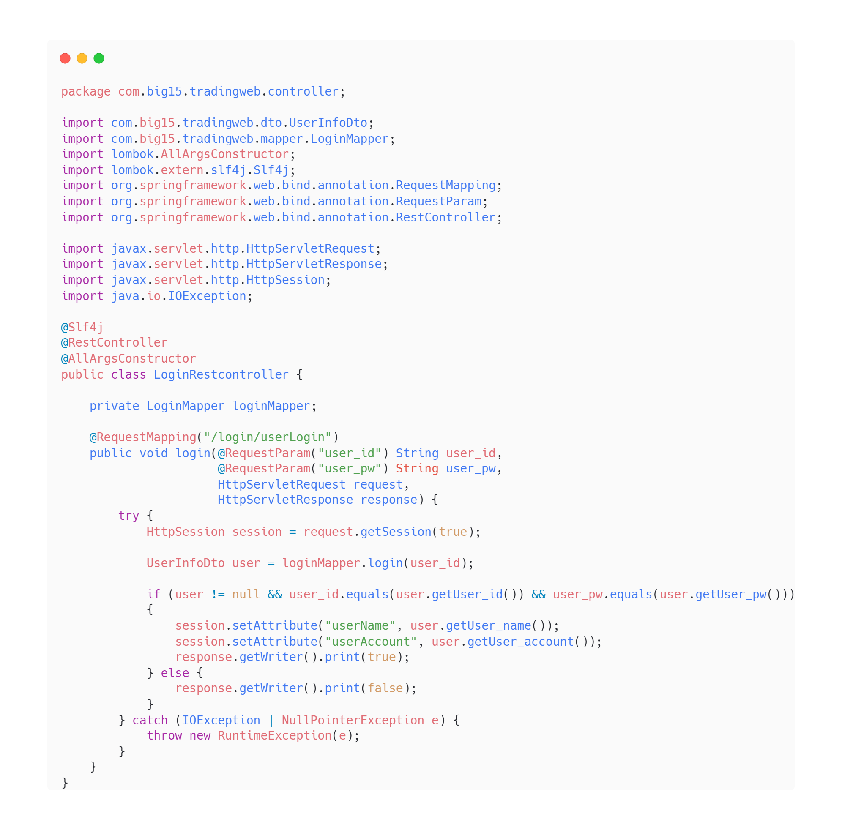
System Trading
Ⅱ. 모델 설계 – Back End Code (REST Controller)
Deep learning & Reinforcement learning
트레이딩 REST API
트레이딩 데이터, 차트 데이트 등을 REST Controller를
이용하여 API 구현
로그인 REST API
로그인 시 유저 정보를 세션에 저장 및, 아이디 여부 체크 후 로그인 여부 API로 구현
Big Data 15th Project
Notes:
트레이딩 API는 데이터 차트, AI 실시간 거래 등 데이터들을 API 구현 하였고,
로그인 API는 로그인시 유저 정보를 세션에 저장하고 유저 정보를 체크하게 구현했습니다.

Slide 35
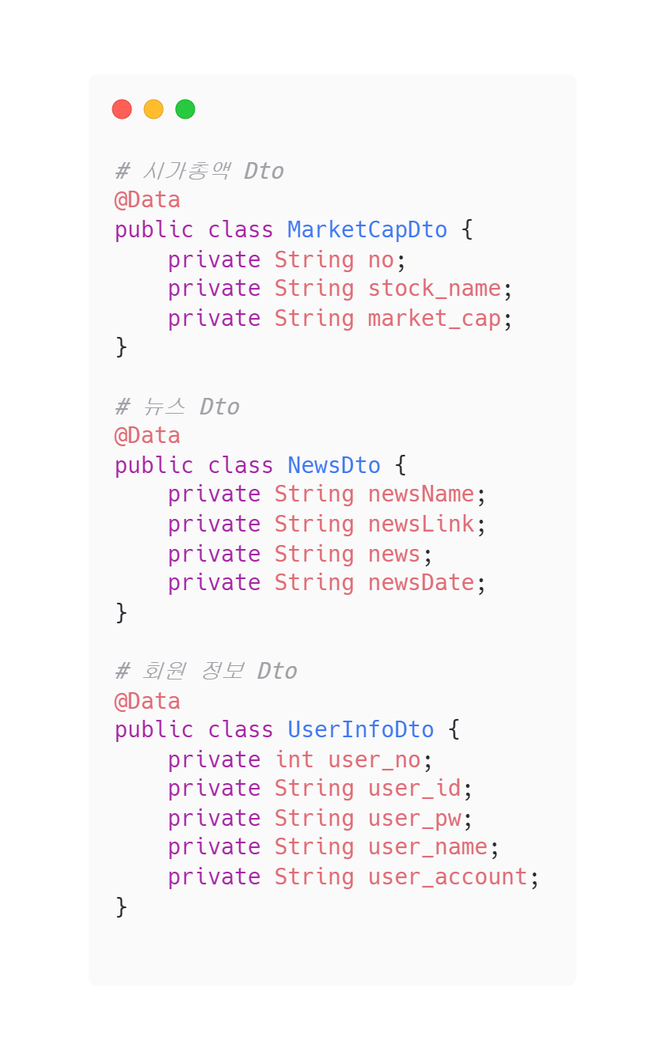
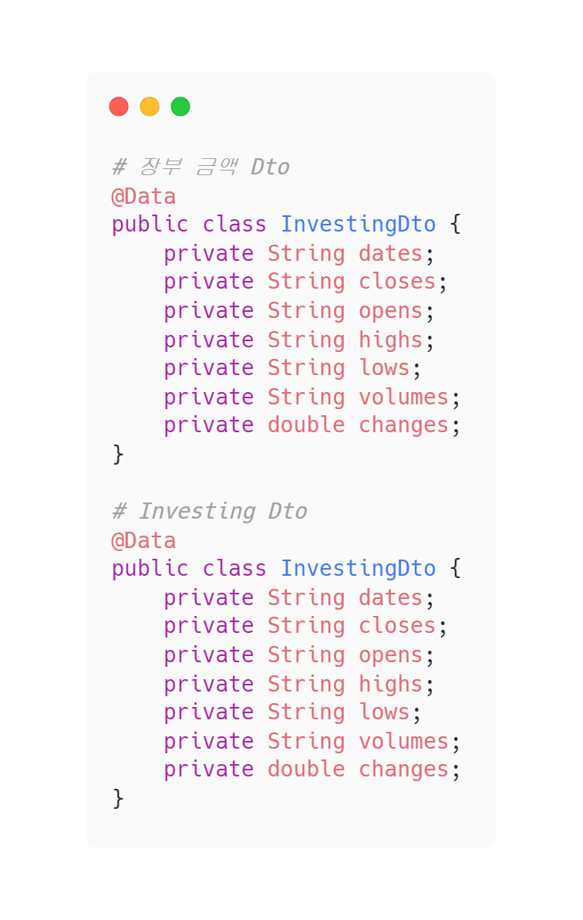
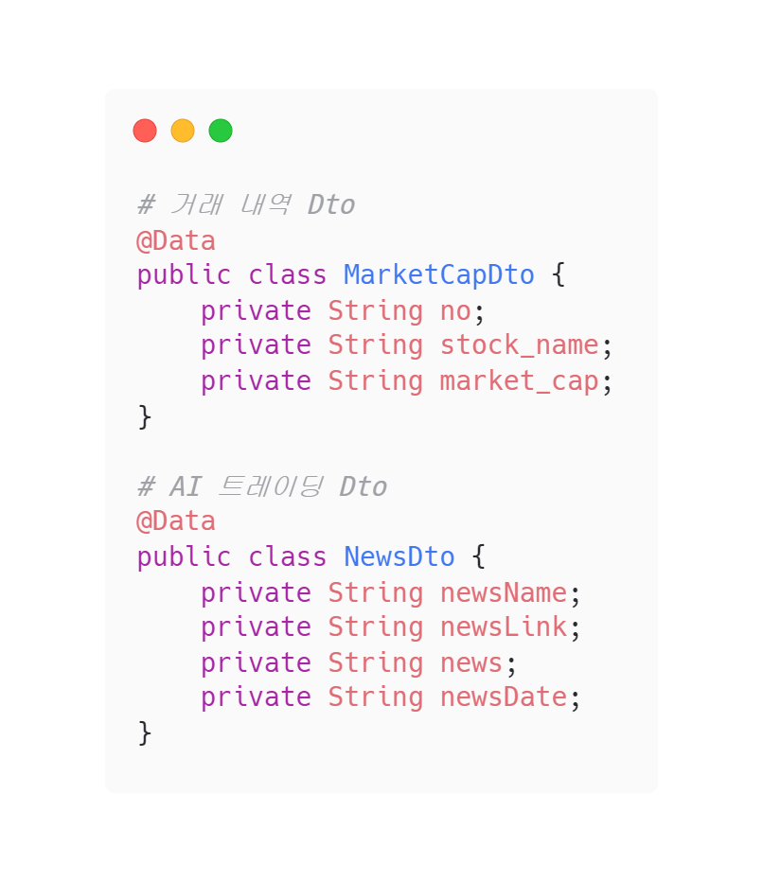
System Trading
Ⅱ. 모델 설계 – Back End Code (DTO)
Deep learning & Reinforcement learning
DTO
계측 간 데이터를 교환하기 위해 생성
Spring boot Lombok 라이브러리 어노테이션 “@Date”를 이용하여 Getter Setter 자동 생성
Big Data 15th Project
Notes:
계측 간 데이터를 교환하기 위해 생성 하였고
Spring boot Lombok 라이브러리 data 어노테이션으로 getter setter 자동 생성하게 구현했습니다.

Slide 36
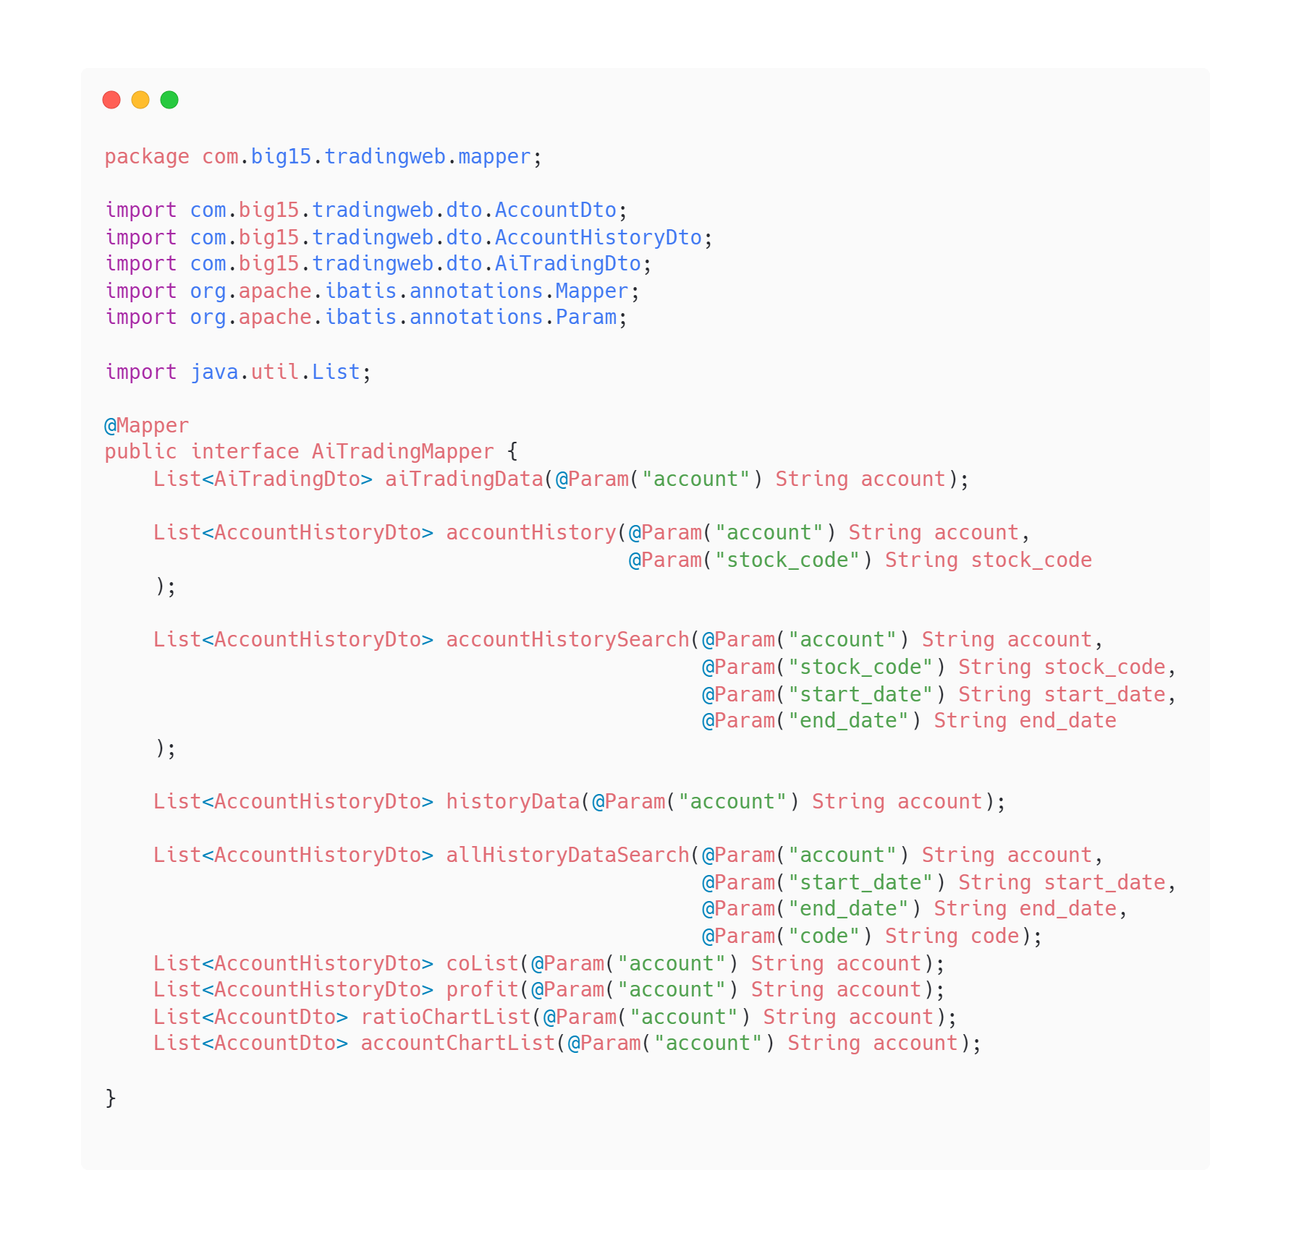
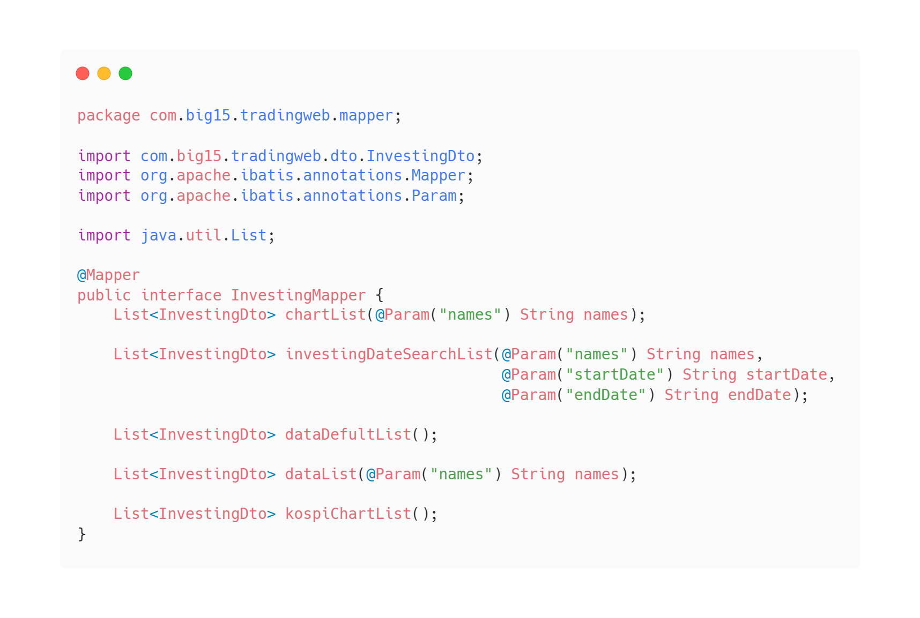
System Trading
Ⅱ. 모델 설계 – Back End Code (Mapper Interface)
Deep learning & Reinforcement learning
Mapper Interface
MYBATIS XML 연동을 위한 Mapper Interface 구현
Big Data 15th Project
Notes:
Mapper Interface는
Mapper 인터페이스를 이용해서 실제 SQL 처리가 되는 클래스를 자동으로 생성 히고,
Mapping XML 파일에 있는 SQL 호출합니다.

Slide 37
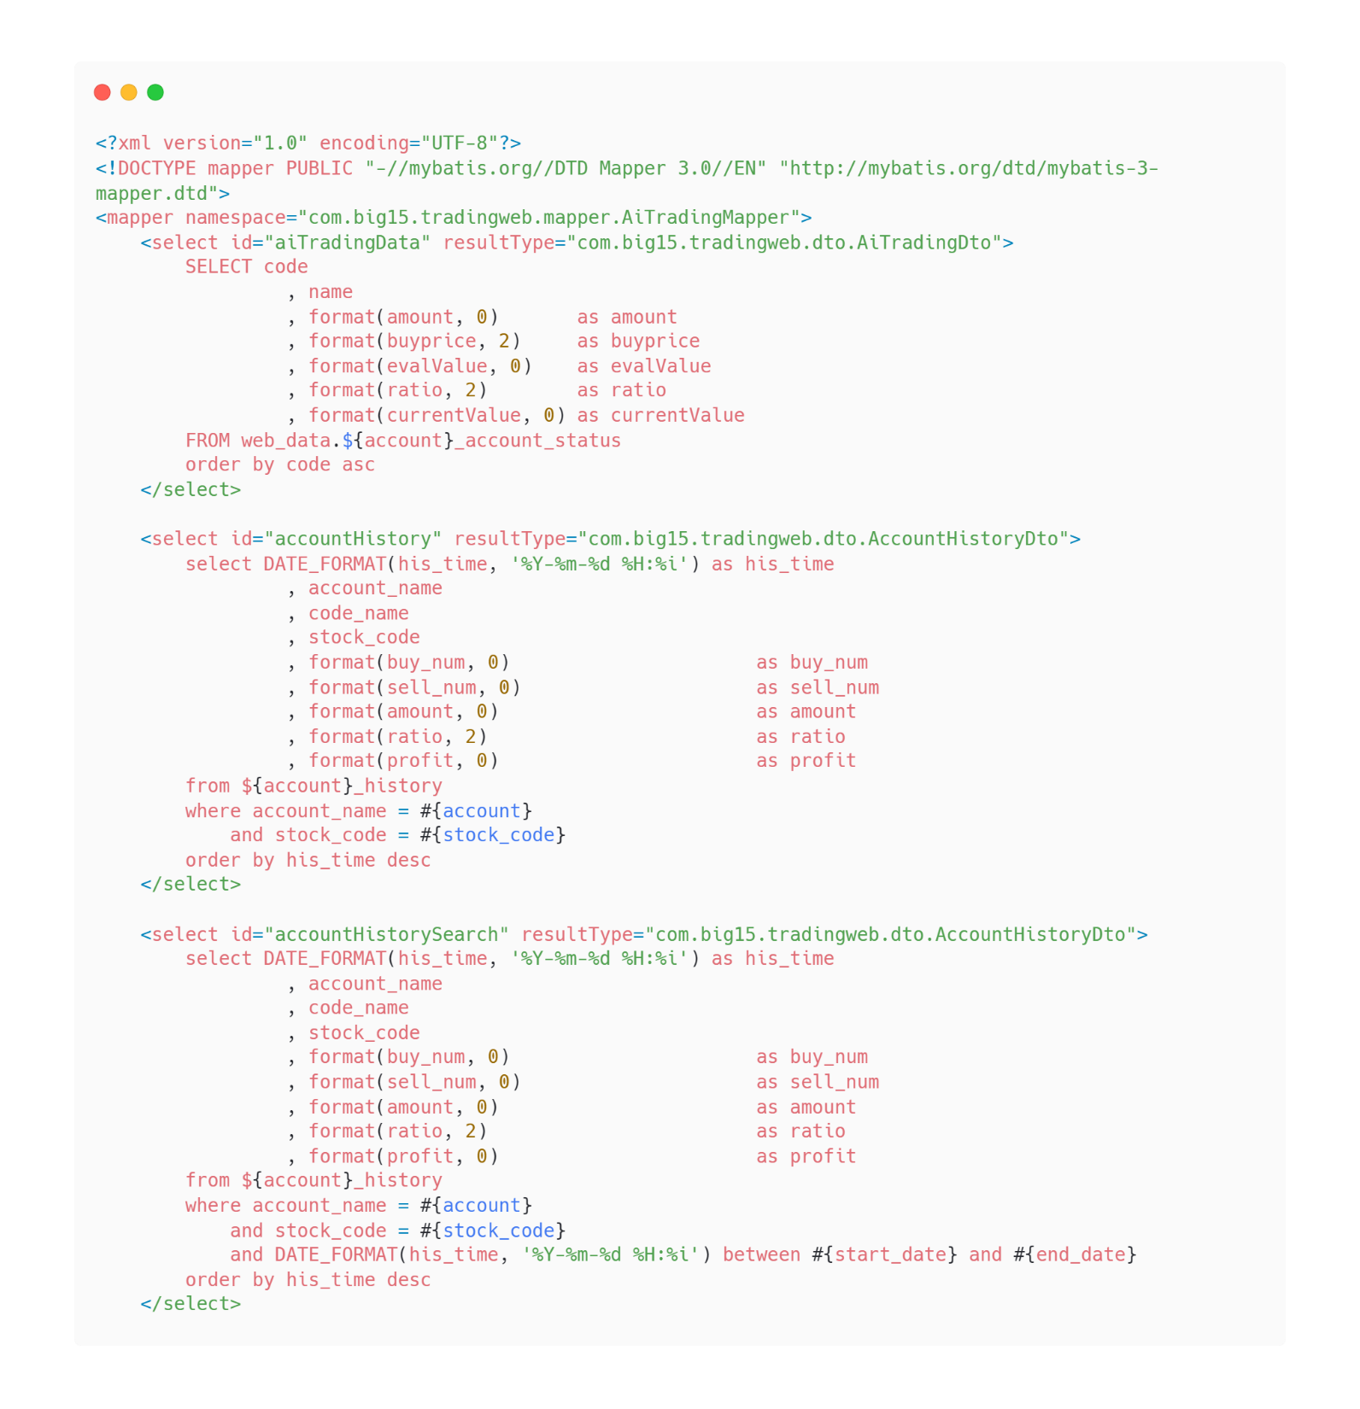
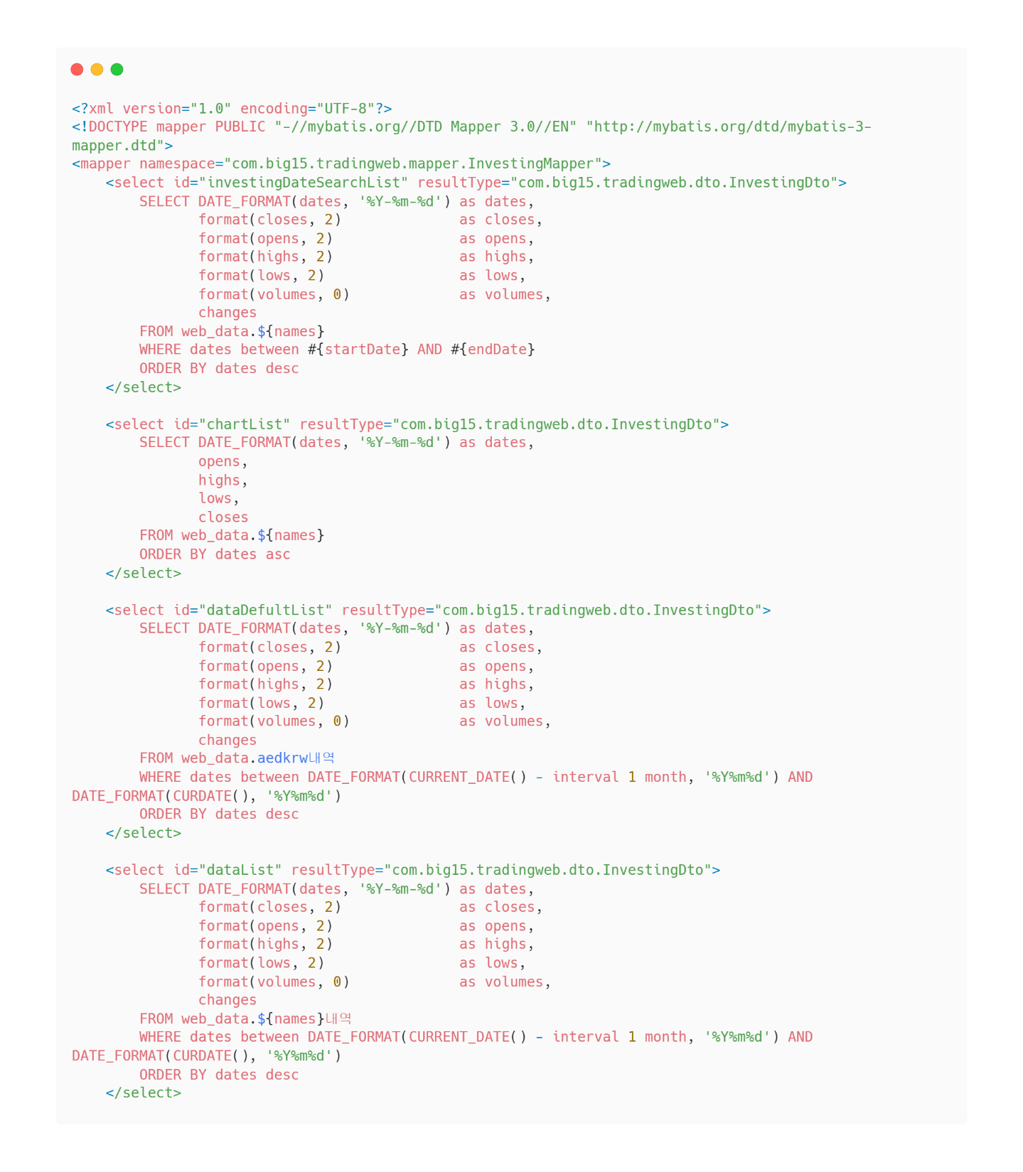
System Trading
Ⅱ. 모델 설계 – Back End Code (Mapper XML)
Deep learning & Reinforcement learning
MyBatis Mapper XML (SQL Mapping XML)
실행할 SQL 문을 정의 해놓은 파일로서, SQL문 실행을 위해 Parameter Object를 받아오거나 SQL문 실행 결과를
Result Object에 자동 바인딩하는 기능 등을 제공
Big Data 15th Project
Notes:
Mapper MXL 파일를 이용하여 SQL문을 작성 했습니다.

Slide 38
03. 실행 및 결과
System Trading
Deep learning & Reinforcement learning
Big Data 15th Project

Slide 39
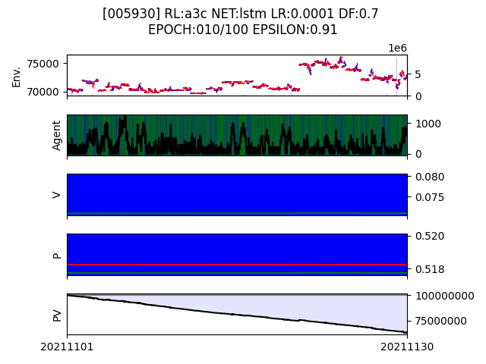
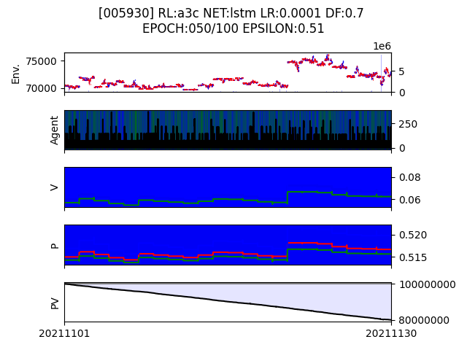
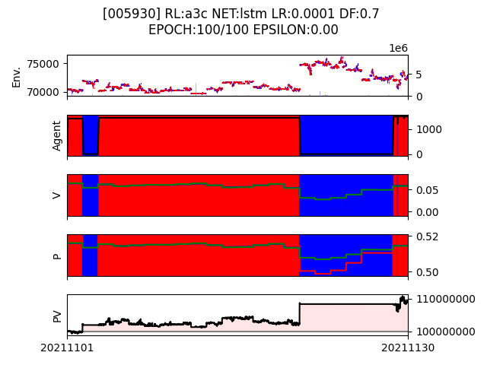
System Trading
Ⅰ. 강화 학습
Deep learning & Reinforcement learning
수집된 데이터 바탕으로 분 단위 기준으로 기간, epoch를 나눠 학습 진행
기간 : 2021.11.01 ~ 2021.11.30
Epoch : 100
Big Data 15th Project
Notes:
성능이 가장 좋은 모델을 만들기 위해 최적의 기간과 epoch를 나눠서 학습을 진행시켜보았습니다. 지금 보시는 것은 한달 기준으로 100epoch를 학습을 시킨 결과입니다.

Slide 40





System Trading
Ⅰ. 강화 학습
Deep learning & Reinforcement learning
학습한 모델을 바탕으로 테스트 진행
Big Data 15th Project
Notes:
학습된 모델을 바탕으로 여러 기간을 테스트를 해본 결과입니다. 보시는 바와 같이 매수를 잘 잡는 경우도 있지만 대부분의 경우 처음에 주식을 산 후 적절한 매도 지점을 찾지 못하는 결과를 보였습니다.

Slide 41



System Trading
Ⅰ. 강화 학습
Deep learning & Reinforcement learning
기간 : 2021.11.01 ~ 2021.11.30
Epoch : 1000
Big Data 15th Project
Notes:
똑같은 기간으로 epoch를 1000으로 늘려 학습을 진행을 해보았습니다.

Slide 42





System Trading
Ⅰ. 강화 학습
Deep learning & Reinforcement learning
학습한 모델을 바탕으로 테스트 진행
Big Data 15th Project
Notes:
똑같은 기간에 epoch를 늘려 학습을 진행한 모델을 테스트를 해보았지만 모두 관망을 하고 제대로 된 매수,매도를 하지못하였습니다.

Slide 43



System Trading
Ⅰ. 강화 학습
Deep learning & Reinforcement learning
기간 : 2021.11.01 ~ 2021.11.30
Epoch : 2500
Big Data 15th Project
Notes:
이번에는 epoch를 2500을 주고 학습을 시킨 결과입니다.

Slide 44





System Trading
Ⅰ. 강화 학습
Deep learning & Reinforcement learning
학습한 모델을 바탕으로 테스트 진행
Big Data 15th Project
Notes:
이전의 테스트 결과보다는 매수 지점을 더 잘 잡았지만 여전히 매도 구간을 잡지 못하는 모습과 장이 좋은 시점에서도 매수 매도를 하지 못하는 모습도 보입니다.

Slide 45



System Trading
Ⅰ. 강화 학습
Deep learning & Reinforcement learning
기간 : 2021.11.01 ~ 2021.11.30
Epoch : 5000
Big Data 15th Project
Notes:
Epoch를 5000을 주고 학습을 시켰지만 앞의 학습의 결과보다 매수의 지점을 잘 찾지만 여전히 매도의 지점을 찾지 못하는 모습입니다.

Slide 46





System Trading
Ⅰ. 강화 학습
Deep learning & Reinforcement learning
학습한 모델을 바탕으로 테스트 진행
Big Data 15th Project
Notes:
보시는 바와 같이 거의 모든 테스트들이 처음에 매수를 하고 아예 매도를 하지 못하는 모습을 보여주고 있습니다. 저희는 다른 기간에 맞춰 학습을 시켜보았지만 거의 대부분 관망을 하거나 지금과 같이 처음에 매수를 하고 매도 지점을 찾지 못하는 것을 보고 강화학습으로 하는 것보다 LSTM으로 하는 것이 더 나은 선택이라고 생각이 들었습니다.

Slide 47

System Trading
Ⅱ. System Sequence
Deep learning & Reinforcement learning
Sequence Diagram
상호작용의 오브젝트 간 메시지 시퀀스를
설명하는 UML(Unified Modeling Language)
다이어그램
문제 해결에 필요한 객체를 정의, 객체간의
송/수신 메시지의 순서를 시간의 흐름에 따라 표시하는 다이어그램
시나리오 파악
Big Data 15th Project
Notes:
위 그림은 시스템의 시나리오를 파악할 수 있는 시퀀스 다이어그램입니다.
데이터 베이스, LSTM 학습, 예측, 매매, Creon API 총 5개로 구성되어 있고,
데이터 수집부터 결과 반환까지 10단계를 거쳐 진행되고 있습니다.

Slide 48


System Trading
Ⅲ. LSTM – 종목 선정 방식
Deep learning & Reinforcement learning
KRX에서 전날 데이터 크롤링
KOSPI
중/대형주
KOSDAQ
소형주
10개씩 추출
전일 종목 데이터에서
거래량, 시가총액이 높은 것
등락률이 양수 인 것
Big Data 15th Project
Notes:
모델 학습 전 실행되는 단계로 전날 데이터를 바탕으로 당일 매매할 코스피, 코스닥 각 10 종목을 선정하여 DB에 저장합니다.

Slide 49



System Trading
Ⅲ. LSTM – 실행
Deep learning & Reinforcement learning
종목 학습
실시간 예측
전일 수집된 금융 데이터를 학습한
Deep learning 모델을 사용하여
분 단위 매수&매도 예측
실시간 트레이딩
예측 시스템의 판단을 바탕으로
설정된 사용자의 조건에 따라
실시간 주식 매매 진행
Big Data 15th Project
Notes:
앞서 선정한 종목을 바탕으로 LSTM 학습이 진행되고,
당일 9시 장이 시작할 때부터 예측과 실시간 매매가 자동으로 진행되고 있는 모습입니다.

Slide 50
System Trading
Ⅲ. LSTM – 결과
Deep learning & Reinforcement learning
크레온 로그인
Big Data 15th Project

Slide 51


System Trading
Ⅲ. LSTM – CREON HTS
Deep learning & Reinforcement learning
크레온 로그인
크레온 메인 페이지 (사진 변경)
Big Data 15th Project
Notes:
현재 시스템에 필요한 API 로그인은 자동화되어 있고.
CREON HTS는 매매 현황을 직접 확인할 필요가 있을 때 사용하고 있습니다.
HTS와 별개로 매매 현황은 DB에 저장되어 저희가 구현한 웹 서비스에서도 조회할 수 있습니다.

Slide 52



System Trading
Ⅳ. WEB (MAIN PAGE)
Deep learning & Reinforcement learning
실시간 매매 현황
현재 보유 중인 주식 현황 및 매매 내역을 증권사 연동없이 편리하게 확인
시장 대비 수익률
본 시스템의 수익률 및 시장 대비 Out / Under perform 수익률 확인
실시간 매매 내역
매매 경험이 있는 전 종목의 매수/매도 내역을 저장
기타 정보
장중 발생되는 주식 관련 뉴스 또는 글로벌 금융 데이터 등 각종 지표 및 정보
Big Data 15th Project
Notes:
메인 페이지에는 실간 매매 현황, 시장대비 수익률 차트, 과거 매매 내역
뉴스, 지표 등 기타 정보를 구현 하였고

Slide 53


System Trading
Ⅳ. WEB (SUB PAGE)
Deep learning & Reinforcement learning
글로벌 금융 데이터
JavaScript로 아코디언 메뉴 구현
데이터 차트
APEXCHARTS 라이브러리를 사용하여 구현
Big Data 15th Project
Notes:
서브 페이지에는 지금까지 크롤링한 데이터를 차트 라이브러리 및 표로 구연하였습니다.

Slide 54
04. 보완 및 개선점
System Trading
Deep learning & Reinforcement learning
Big Data 15th Project

Slide 55
System Trading
04. 보완 및 개선점
Deep learning & Reinforcement learning
Category
문제점
개선 방향
LSTM
대용량 학습 데이터
준비한 데이터를 학습하기엔 메모리 용량의 요구량이 매우 높았고, 이에 따라 계획한 데이터 양을 충분히 학습하지 못 하였음
시스템 H/W 업그레이드
학습 데이터 범위 증대
종목 포트폴리오 구성
거래대금, 시가총액, 등락율 기반의 종목 선정이 변동성이 높은 소형주나 시장 전체 환경에 영향을 받는 대형주에 적절한 기준이 되었는지에 대한 의문이 남아 있음
비재무적 데이터 추가
트레이딩 당일 한정 진행
LSTM의 성능을 객관적으로 확인하기 위해 당일 모든 거래를 마치도록 설계를 진행하였으나, 매매 종료 직전까지 매수 확률이 높은 경우나 시장 상황이 연속적으로 좋은 경우를 반영하지 못함
종목 선정 시 팩터 추가 분석
종목 선정 모델 추가
시장 상황
연말 연초 라는 특수한 시장 상황으로 인해 안정화된 시장에서의 결과를 확인할 수 없었음
종목 선정 시 보유 종목 포함 기능 구현
Big Data 15th Project
Notes:
LSTM에서의 문제는 계획한 학습 데이터를 전부 활용하지 못한 것, 종목 선정에서의 의문
, 당일로만 진행한 트레이딩, 특수한 시장 상황을 반영하지 못한 것이 있습니다.
이를 개선하기 위한 방안으로는 하드웨어 업그레이드, 학습 데이터의 범위를 늘리고
, 비재무적 데이터를 분석하고, 종목 선정에 대한 방식을 개선하고 추가하면 보다 나은 성능을 기대할 수 있을 것 같습니다.

Slide 56
System Trading
04. 보완 및 개선점
추가 해 주세요
Deep learning & Reinforcement learning
Category
문제점
개선 방향
RL
대용량 학습 데이터
준비한 데이터를 학습하기엔 메모리 용량의 요구량이 매우 높았고, 이에 따라 계획한 데이터 양을 충분히 학습하지 못 하였음
시스템 H/W 업그레이드
학습 데이터 범위 증대
종목 포트폴리오 구성
거래대금, 시가총액, 등락율 기반의 종목 선정이 변동성이 높은 소형주나 시장 전체 환경에 영향을 받는 대형주에 적절한 기준이 되었는지에 대한 의문이 남아 있음
비재무적 데이터 추가
WEB
트레이딩 당일 한정 진행
LSTM의 성능을 객관적으로 확인하기 위해 당일 모든 거래를 마치도록 설계를 진행하였으나, 매매 종료 직전까지 매수 확률이 높은 경우나 시장 상황이 연속적으로 좋은 경우를 반영하지 못함
종목 선정 시 팩터 추가 분석
종목 선정 모델 추가
시장 상황
연말 연초 라는 특수한 시장 상황으로 인해 안정화된 시장에서의 결과를 확인할 수 없었음
종목 선정 시 보유 종목 포함 기능 구현
Big Data 15th Project

Slide 57

System Trading
Deep learning & Reinforcement learning
Big Data 15th Project

Slide 58
https://cybosplus.github.io/
- 대신증권
https://cybosplus.github.io/
- 대신증권
https://cybosplus.github.io/
- 대신증권
https://cybosplus.github.io/
- 대신증권
System Trading
Deep learning & Reinforcement learning
Big Data 15th Project

